Slide 1
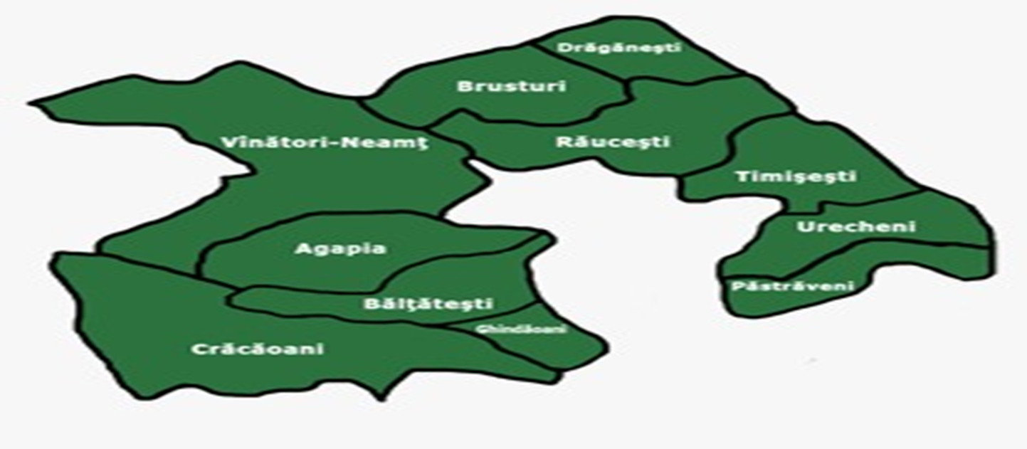


Slide 2


STADIU IMPLEMENTARE „SDL 2014-2020” –sM19.2
REZULTATE GAL ȚINUTUL ZIMBRILOR
ÎN PERIOADA 2016-2024
FONDURI DISPONIBILE BENEFICIARI: 2.311.771,89 Euro
FEADR:2.200.139,11 Euro
EURI: 111.632,78 Euro
FONDURI AFLATE ÎN IMPLEMENTARE/EVALUARE:369.938,43 Euro

Slide 3
VALOARE PROIECTE CONTRACTATE (52 proiecte din care 1 reziliat; 4 contracte EURI)
STADIUL IMPLEMENTĂRII SDL „2014-2020”
(TRANZIȚIE 2023-2025)
+
2.358.805,03 EURO ( FEADR:2.247.493,57;EURI:111.311,46 Euro)
TOTAL SUME PLĂTITE (RAMBURSATE)
1.889.934,37 EURO( FEADR:1.819.347,59 Euro; EURI:70.586,78 Euro)
MĂSURI LANSATE ÎN 2024 CU O VALOARE DE: 227.269,00 EURO
(EURI și FEADR)
- FERME MICI (15.000 euro – 1 proiect) ;
- TINERI FERMIERI EURI (26.000 euro – 1 proiect);
- START-UP non agricol EURI (70.000 euro - 2 proiecte);
- UAT –uri (116.269 euro – 3 proiecte) ;
1 singur proiect se află în evaluare la AFIR!!!

Slide 4
REZULTATE GAL ȚINUTUL ZIMBRILOR SDL 2014-2020
(TRANZIȚIE 2023 – 2025)
12
întreprinderi nou create
F:5, B: 7
2 Servicii catering/curățenie;
2 Servicii instalații termice/ mecanice;
5 tineri fermieri;
2 Producție brichete/peleți din paie și rumeguș;
1 servicii artistice;
26
locuri de muncă
F:10; B:16
5
IMM-uri nonagricole modernizate
26
fermieri sprijiniti
F:6; B:20
7
START-up-
uri non- agricole
4
IMM-uri agricole modernizate
2 forme de asociere infiintate
9
Antrepreno
riat feminin

Slide 5
REZULTATE GAL ȚINUTUL ZIMBRILOR SDL 2014-2020
(TRANZIȚIE 2023 – 2025)
2
proiecte pe servicii sociale
din care:
1
Dotare serviciu existent -copii
1
serviciu nou creat- bătrâni
2
proiecte pentru minorități
2
15
proiecte pentru UAT-uri
Dotări servicii publice cu utilaje
Spații joacă;
Terenuri sport
proiecte pe mediu

Slide 6

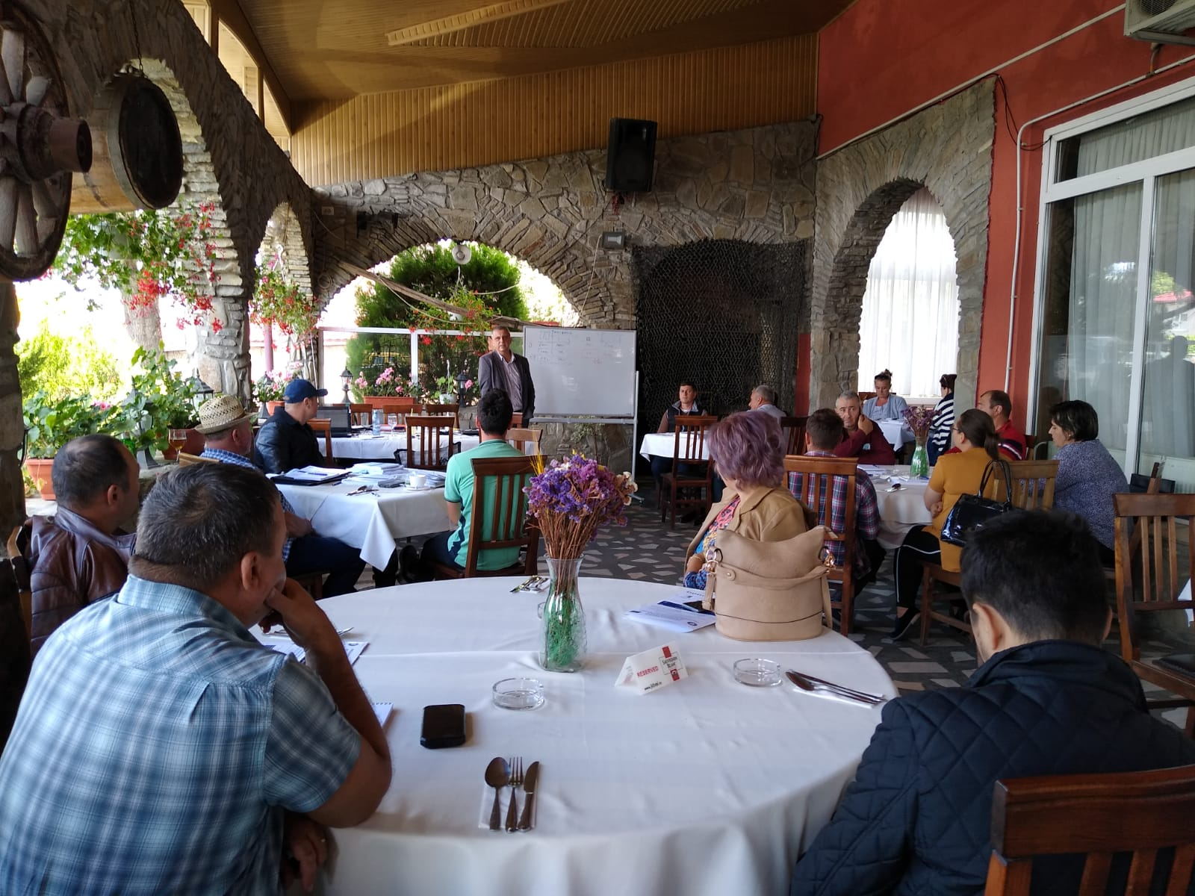
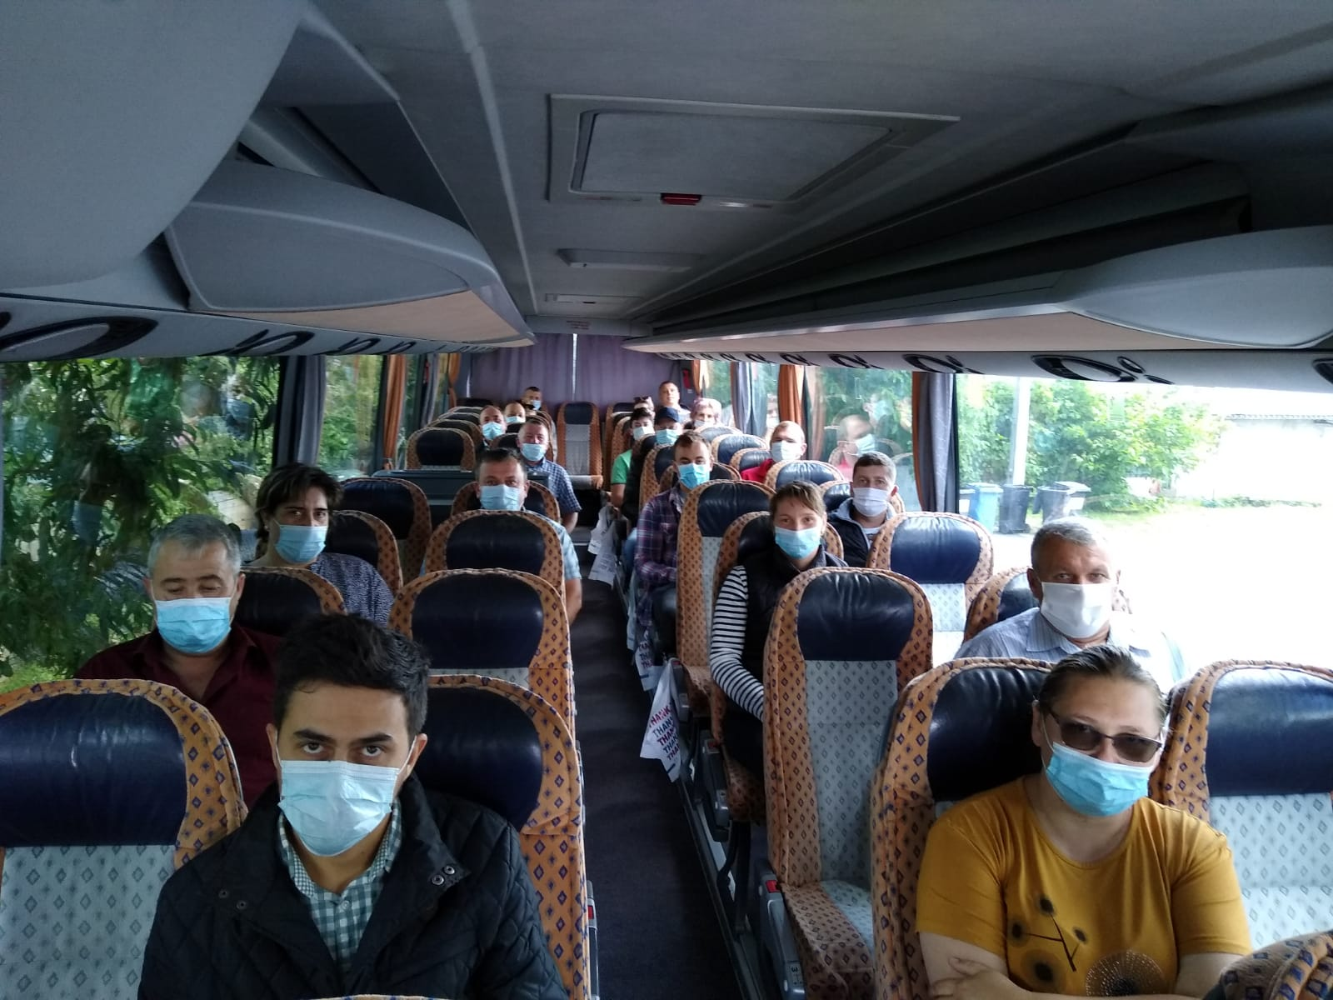
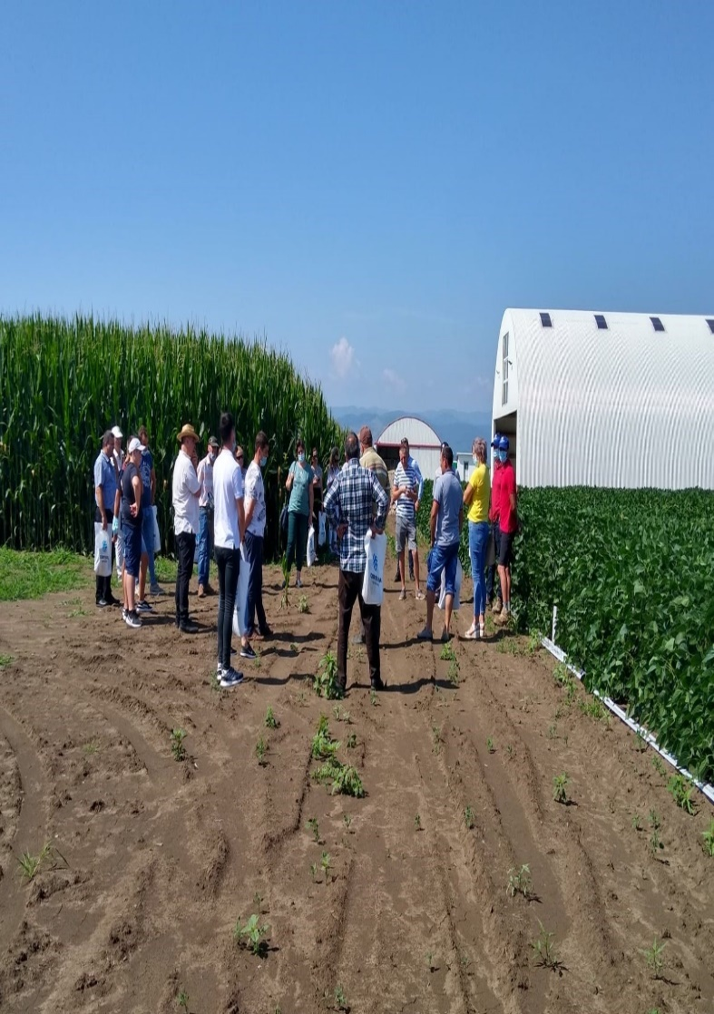
1. FORMARE ȘI TRANSFER DE CUNOȘTINȚE PE TERITORIUL GAL ȚINUTUL ZIMBRILOR – M1.1
– finanțare nerambursabilă : 21.031,35 Euro; - FINALIZAT
- Beneficiarul proiectului UNIVERSITATEA DE ȘTIINȚE AGRICOLE ȘI MEDICINĂ VETERINARĂ “ION IONESCU DE LA BRAD” DIN IAȘI

Slide 7
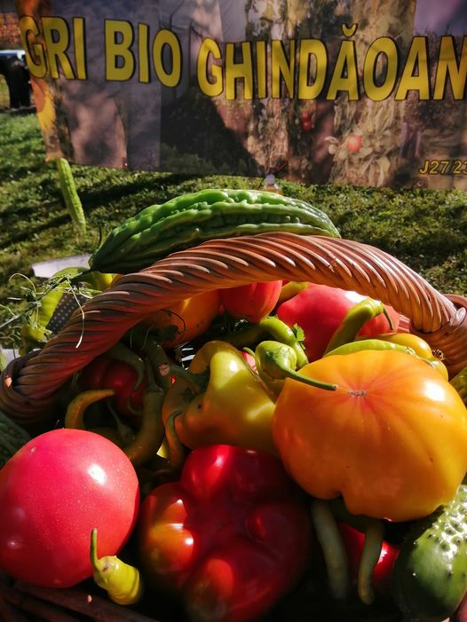
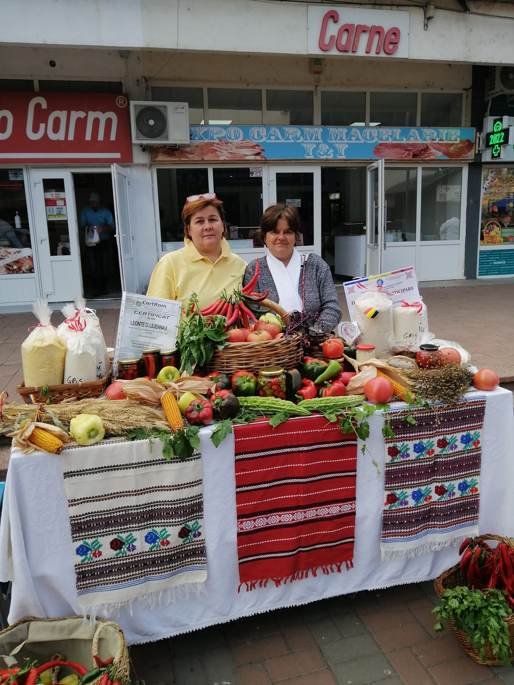

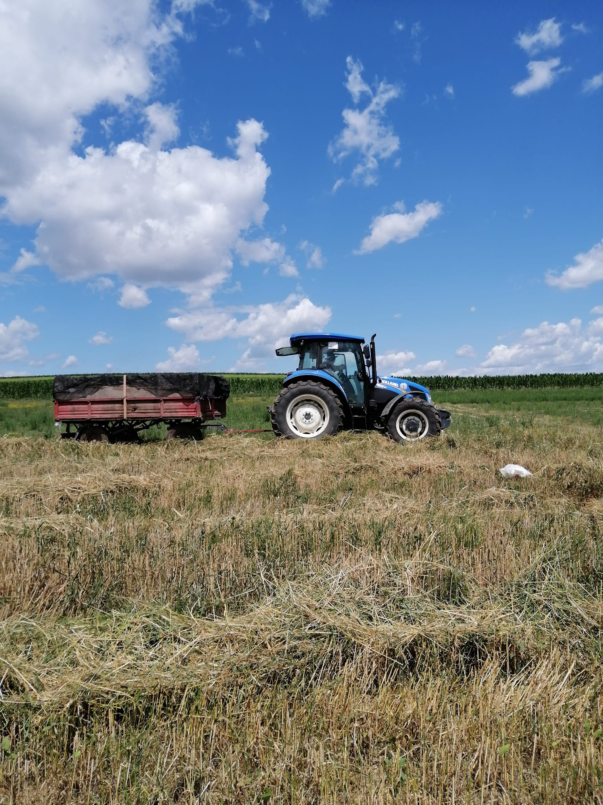
2. Înființarea și dezvoltarea cooperativei agricole ”Zimbrul” Ghindăoani – M1.2
– finanțare nerambursabilă : 82.473,71 Euro; - contribuție proprie: 7.554.12 Euro; - FINALIZAT

Slide 8
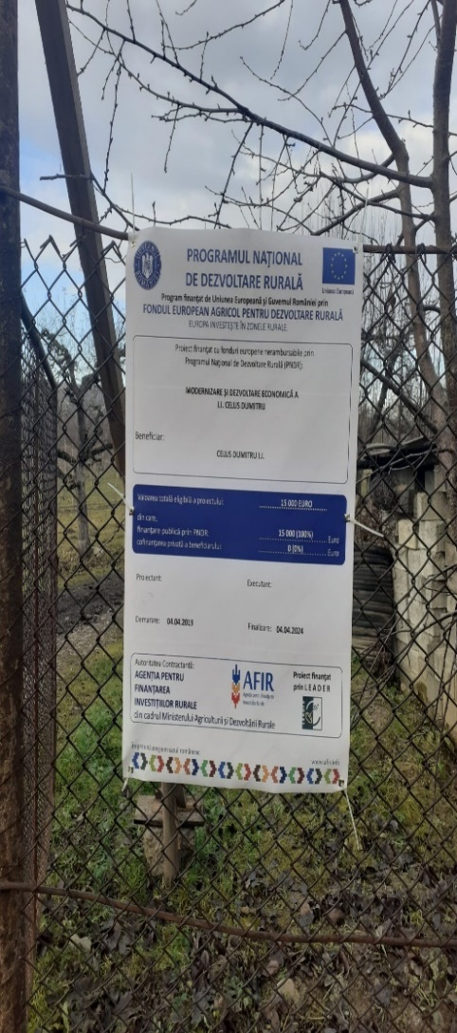
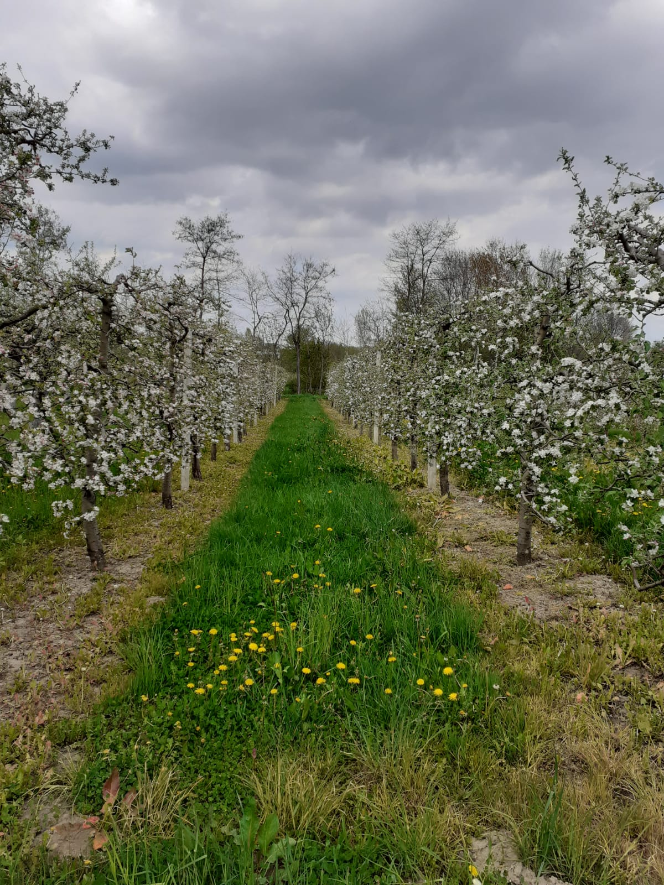
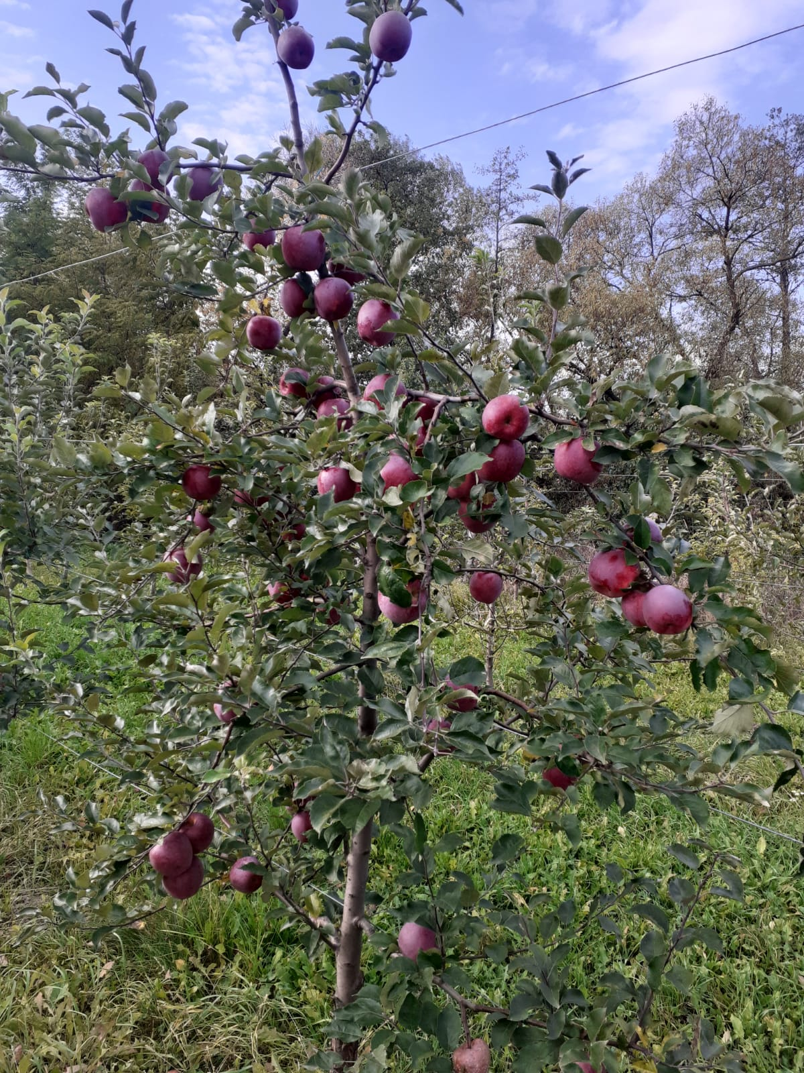
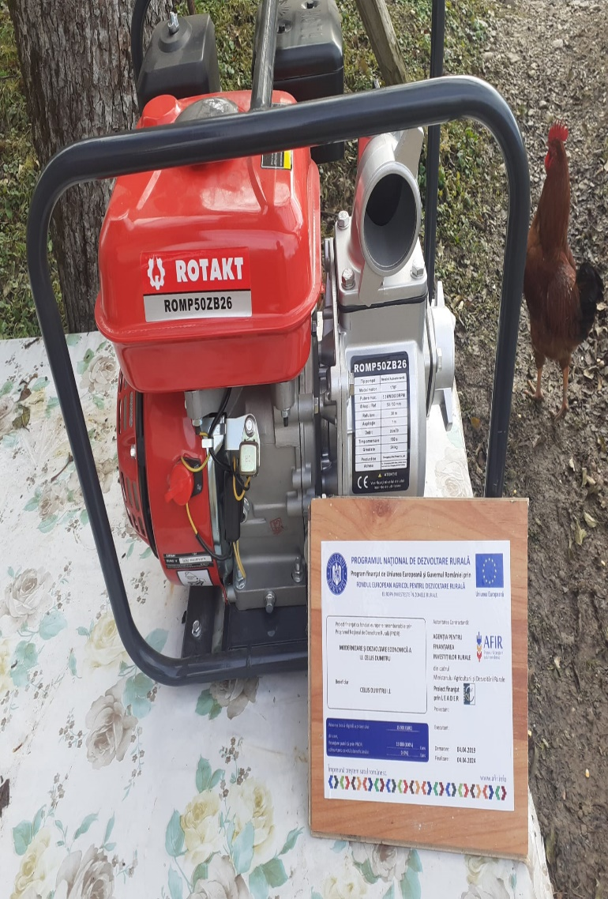
3. CRESTEREA COMPETITIVITATII SI DEZVOLTARE ECONOMICA A I.I. CELUS DUMITRU– M2.1
– finanțare nerambursabilă : 15.000 Euro; - FINALIZAT

Slide 9
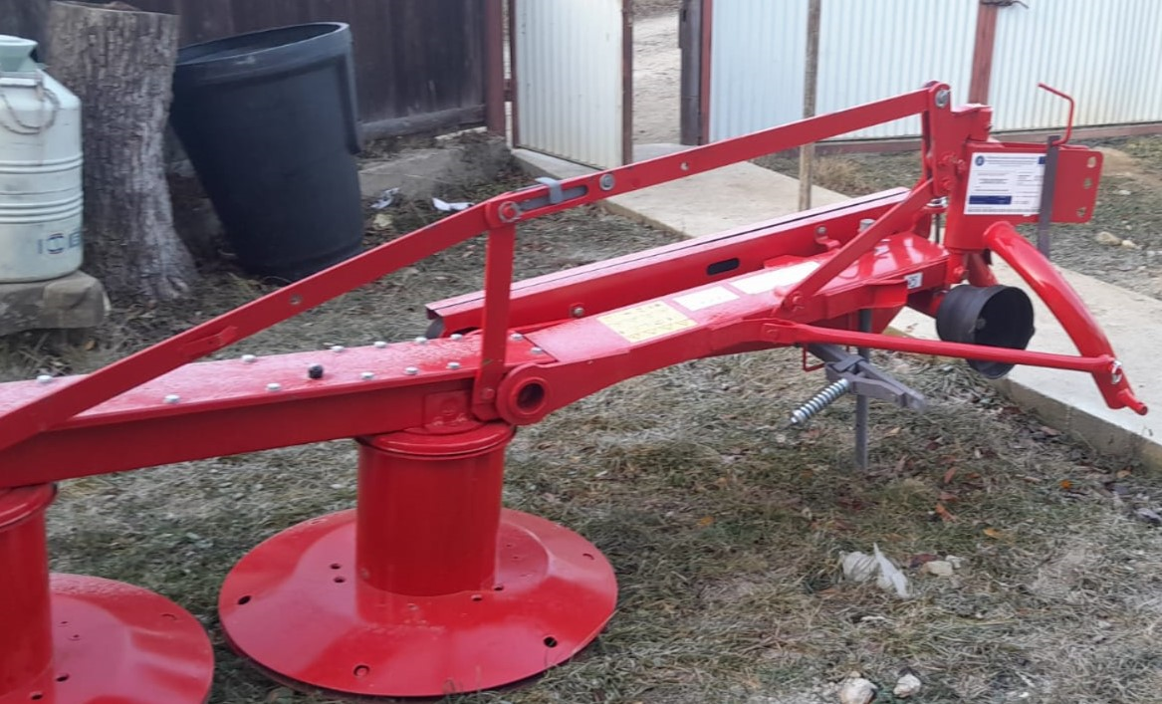
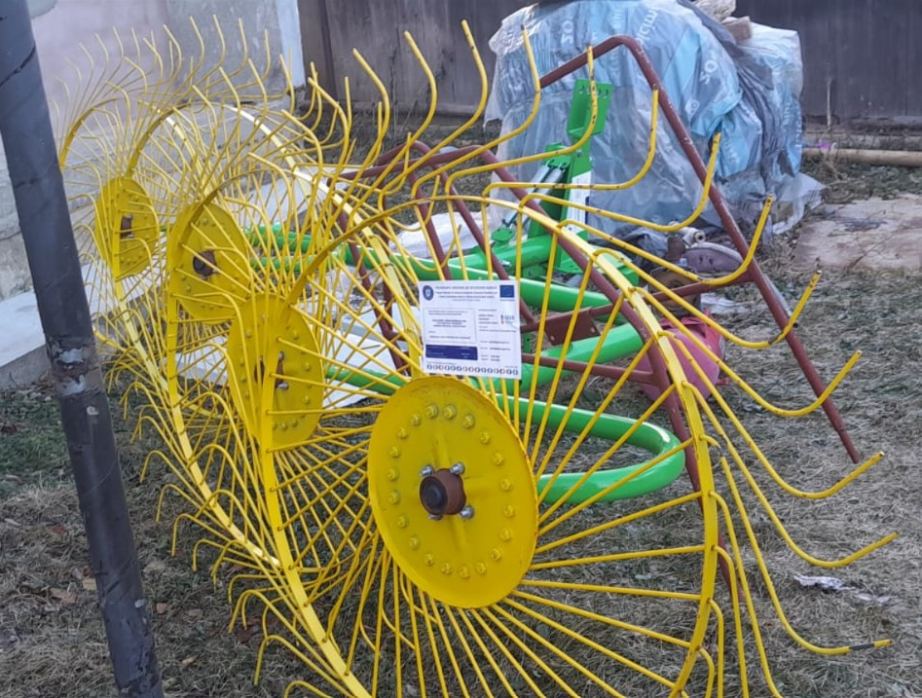
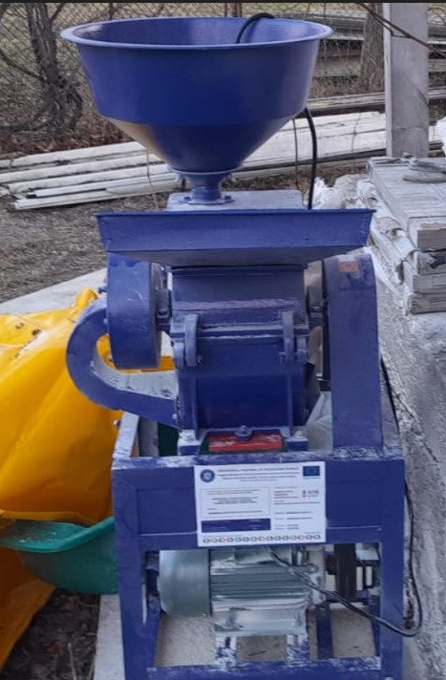
4. Dezvoltarea fermei Măzărianu Ioan persoană fizică autorizată, comuna Crăcăoani, comuna Crăcăoani, județul Neamț - M2.1; - finanțare nerambursabilă: 15.000 Euro; - FINALIZAT

Slide 10
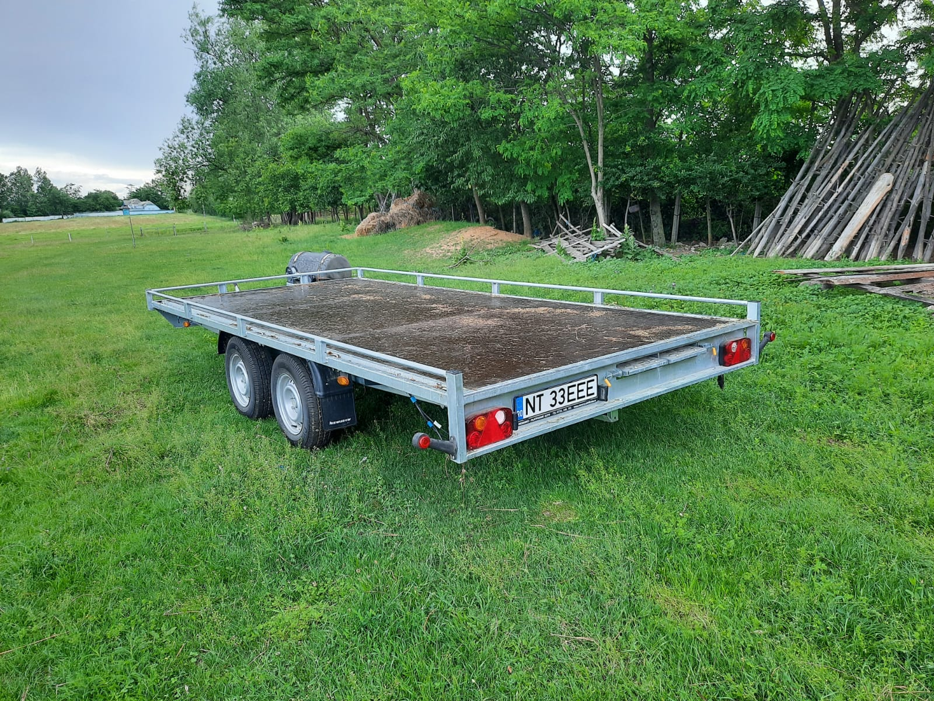
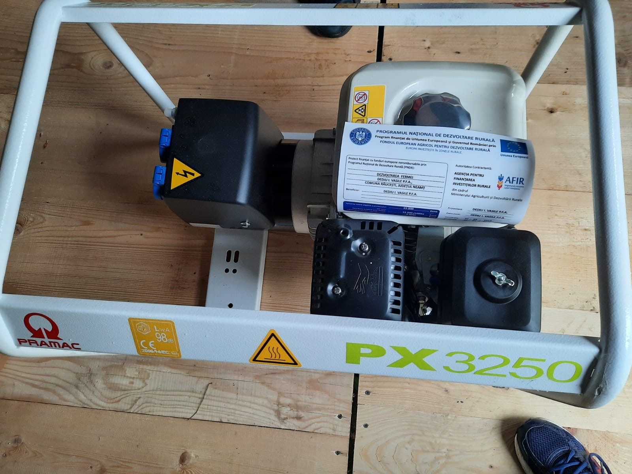
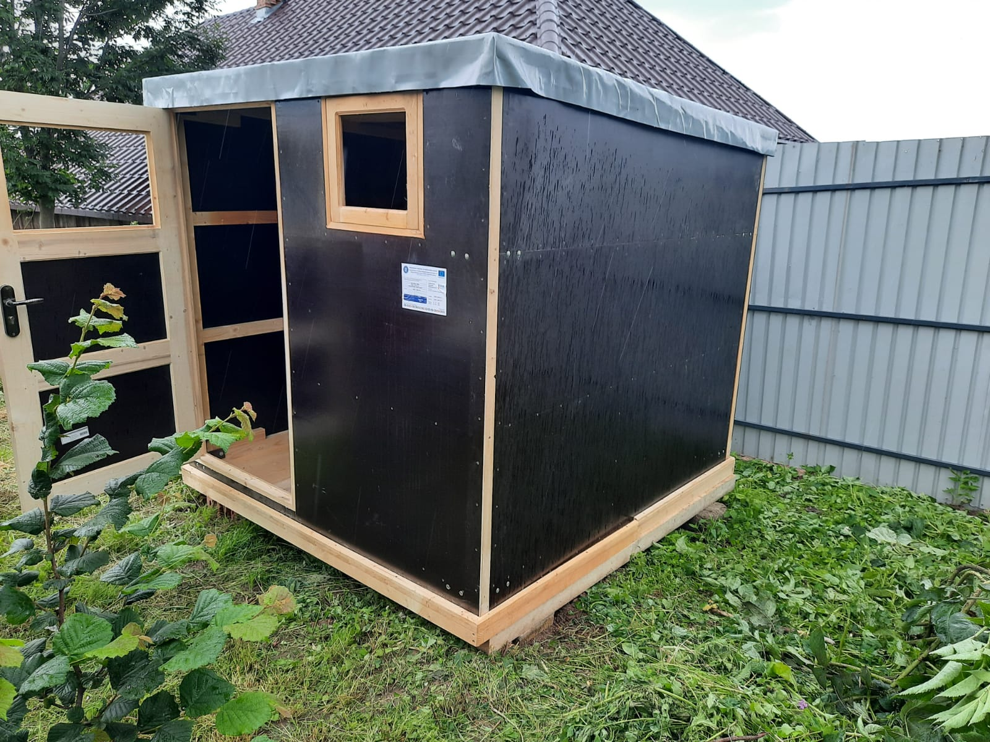
5. DEZVOLTAREA FERMEI DEDIU I. VASILE PFA, COMUNA RAUCESTI, JUDETUL NEAMT – M2.1
– finanțare nerambursabilă : 14.999,90 Euro; - FINALIZAT

Slide 11
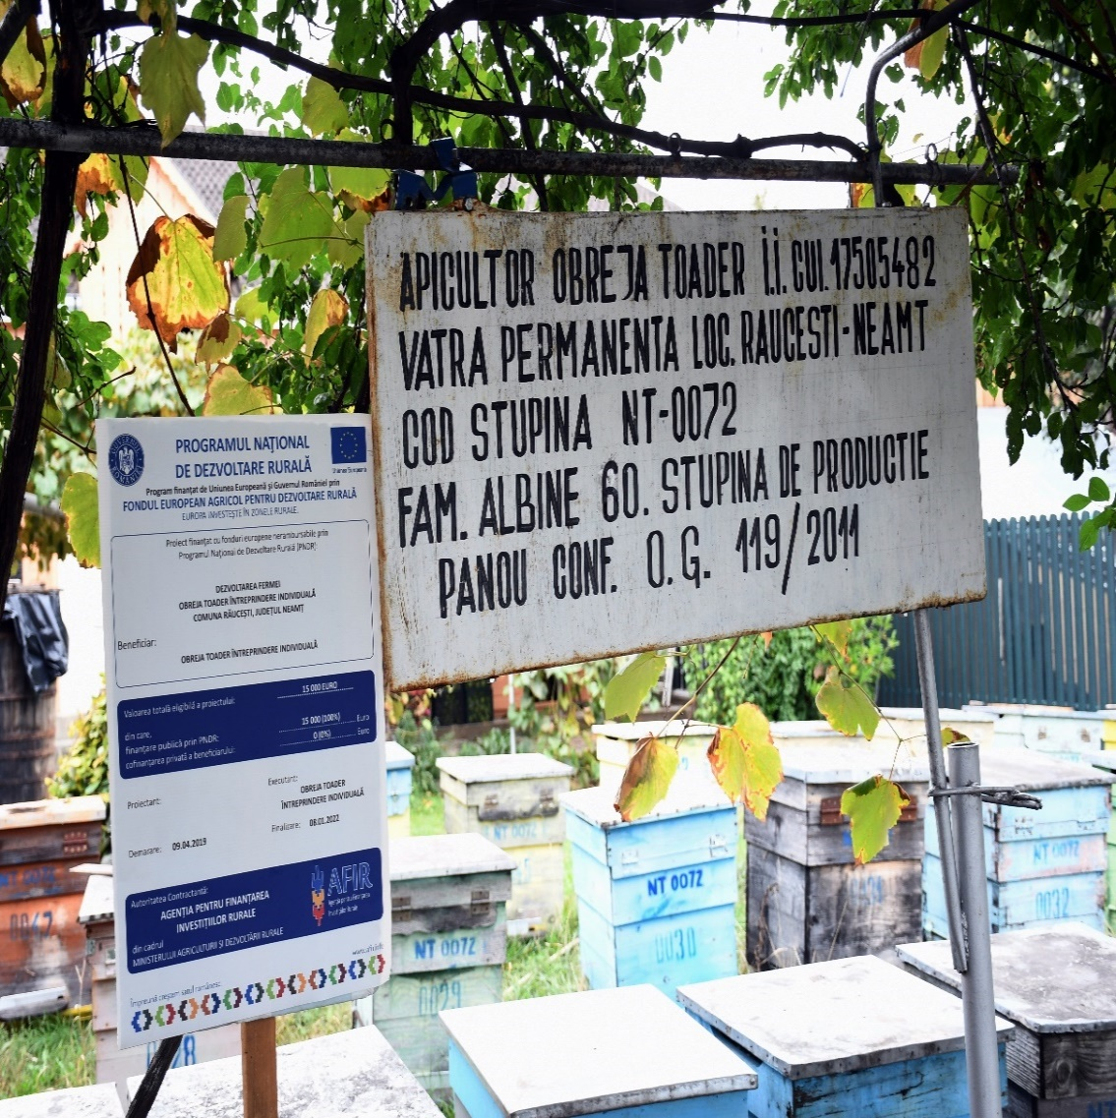
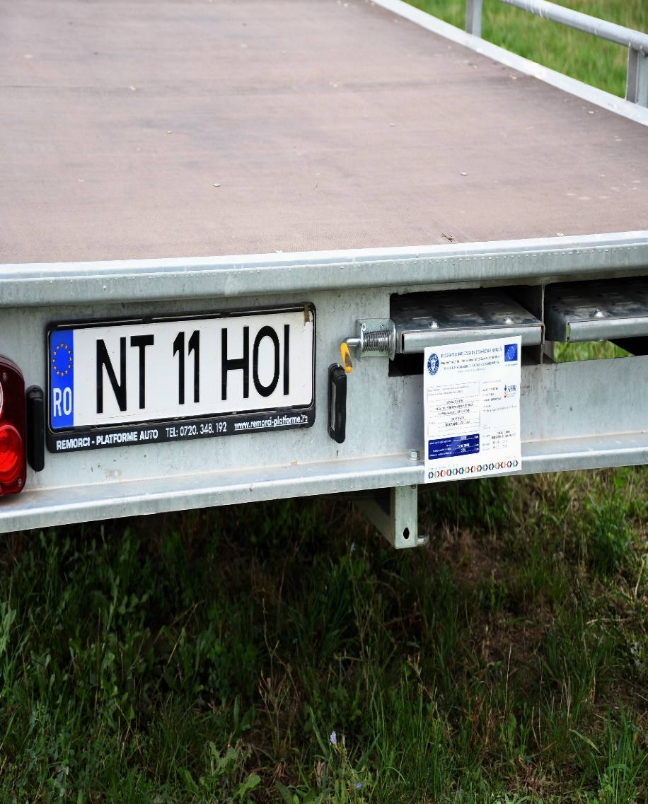
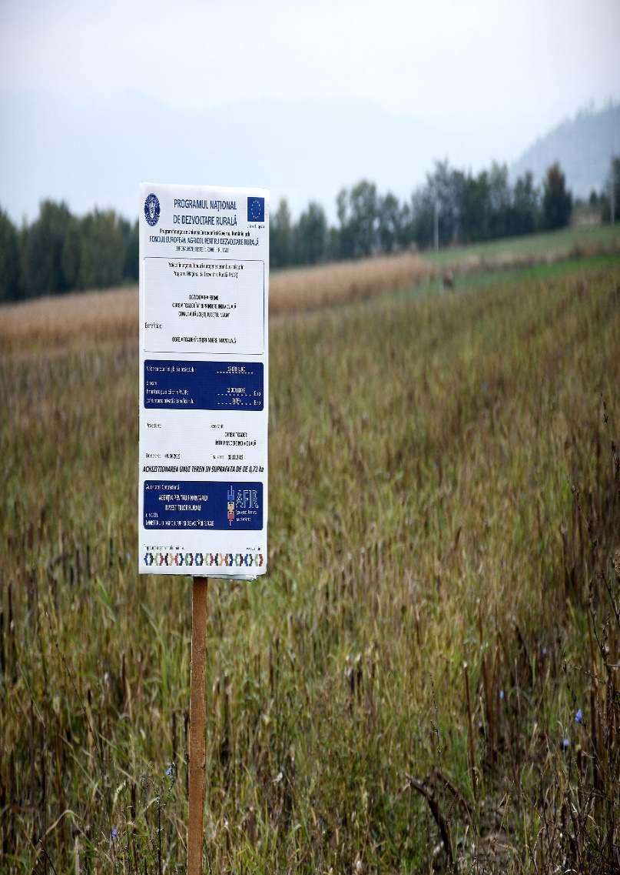
6. DEZVOLTAREA FERMEI OBREJA V. TOADER I.I. COMUNA RĂUCEȘTI, JUDEȚUL NEAMȚ– M2.1
– finanțare nerambursabilă: 15.000 Euro; - FINALIZAT

Slide 12
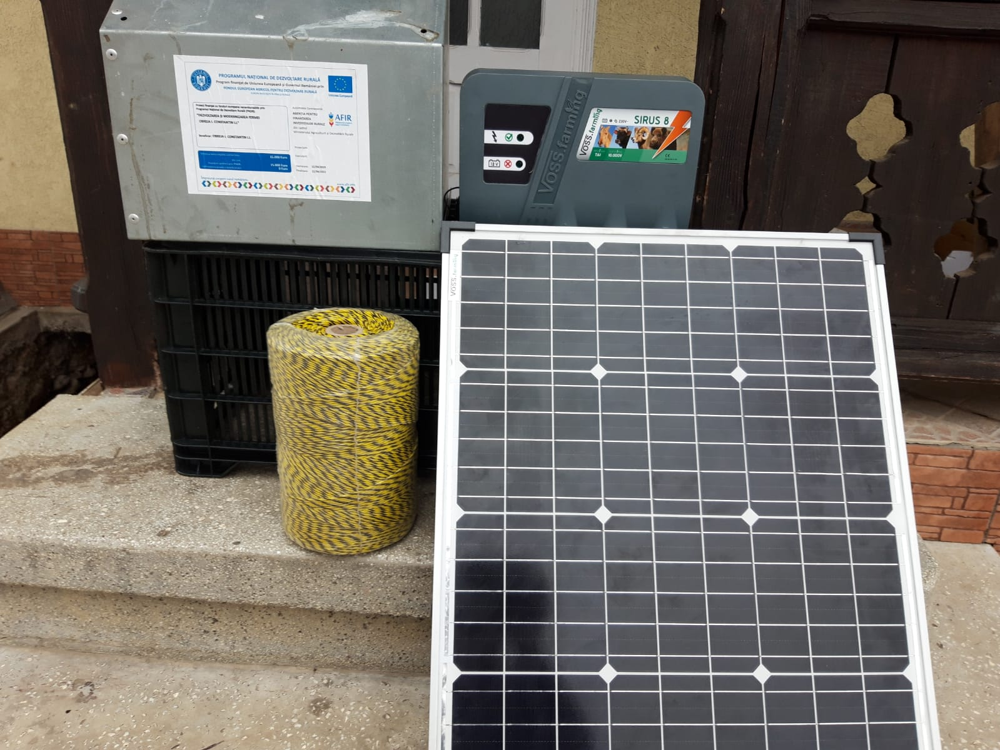
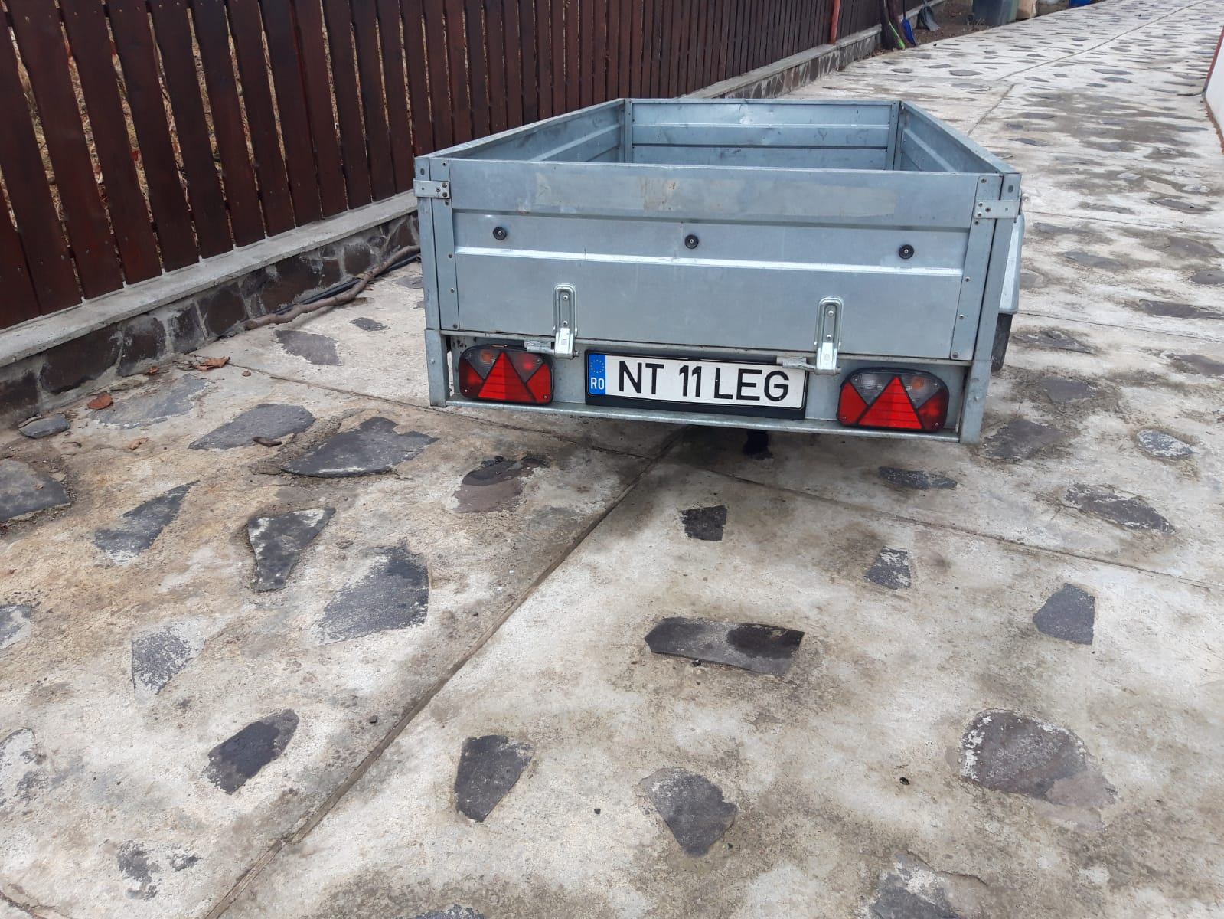
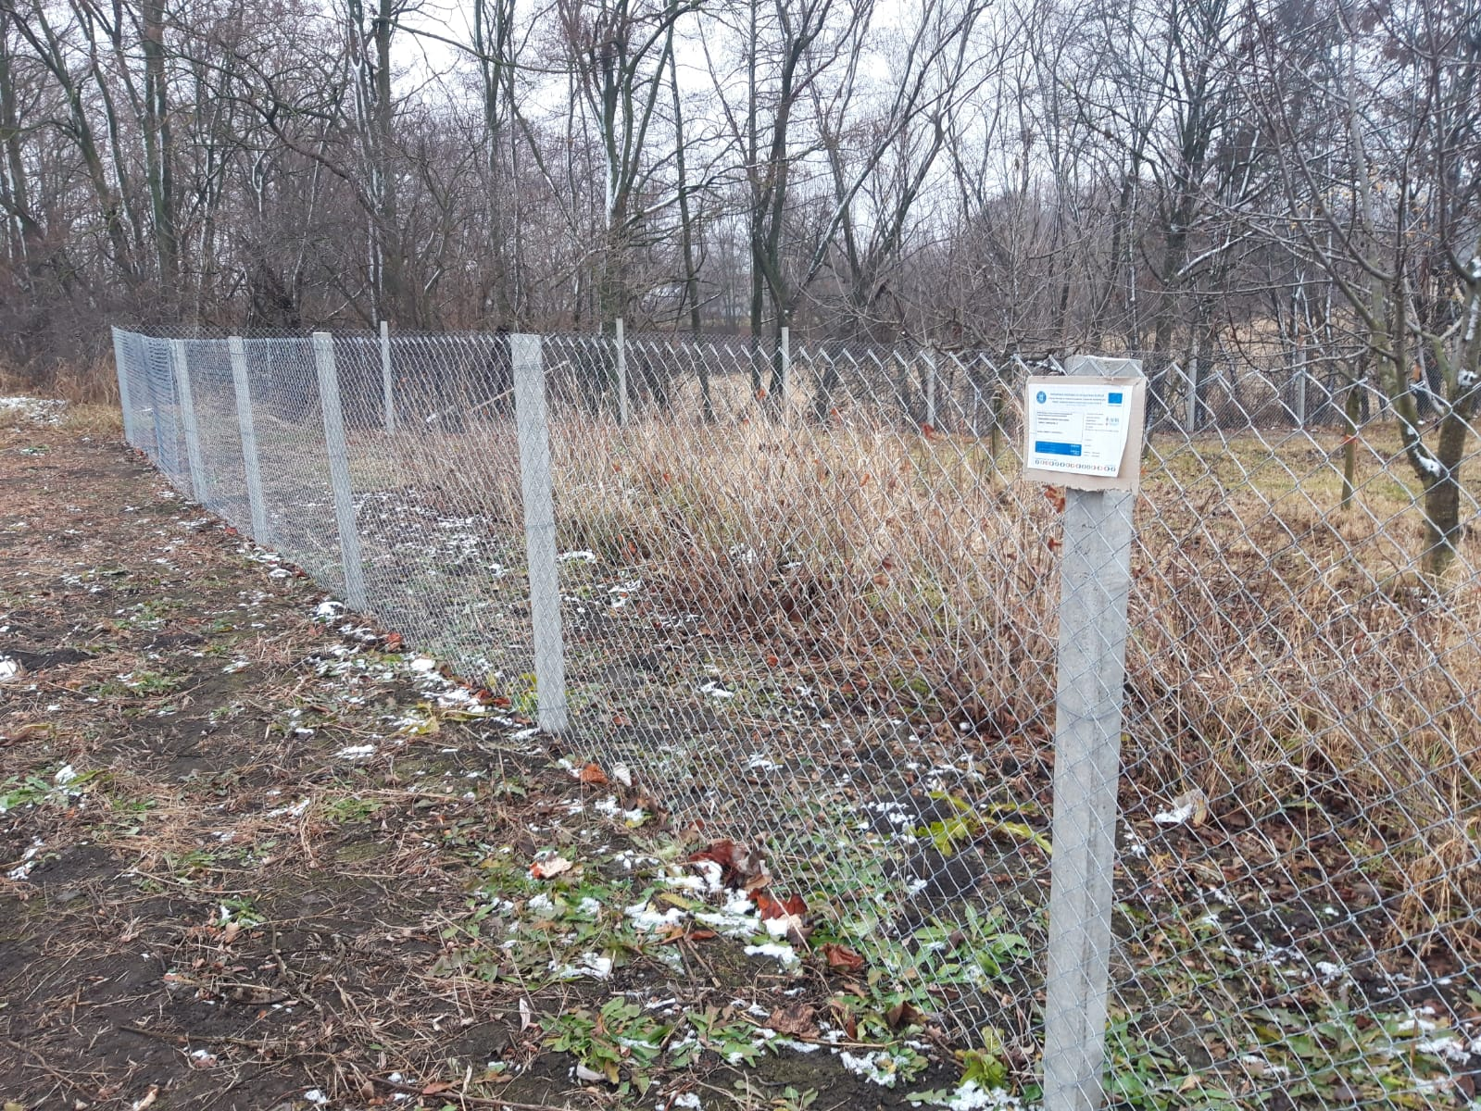
7. Dezvoltarea și modernizarea fermei Obreja I. Constantin I.I.– M2.1
– finanțare nerambursabilă : 15.000 Euro;
Prin proiect s-a realizat creșterea performanțelor economice, mărirea efectivului de familii de albine, achiziționarea de gard electric cu panou solar, remorcă auto, împrejmuire livadă cu gard de sârmă. - FINALIZAT

Slide 13
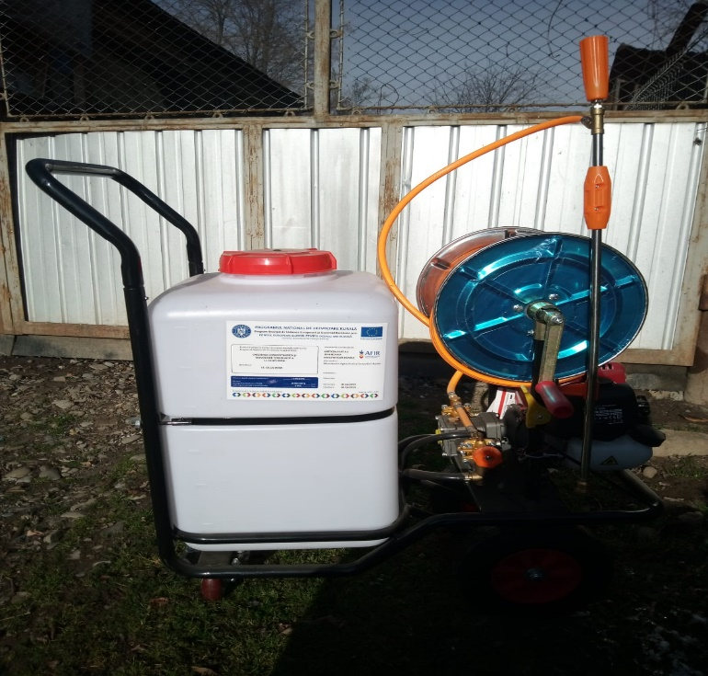
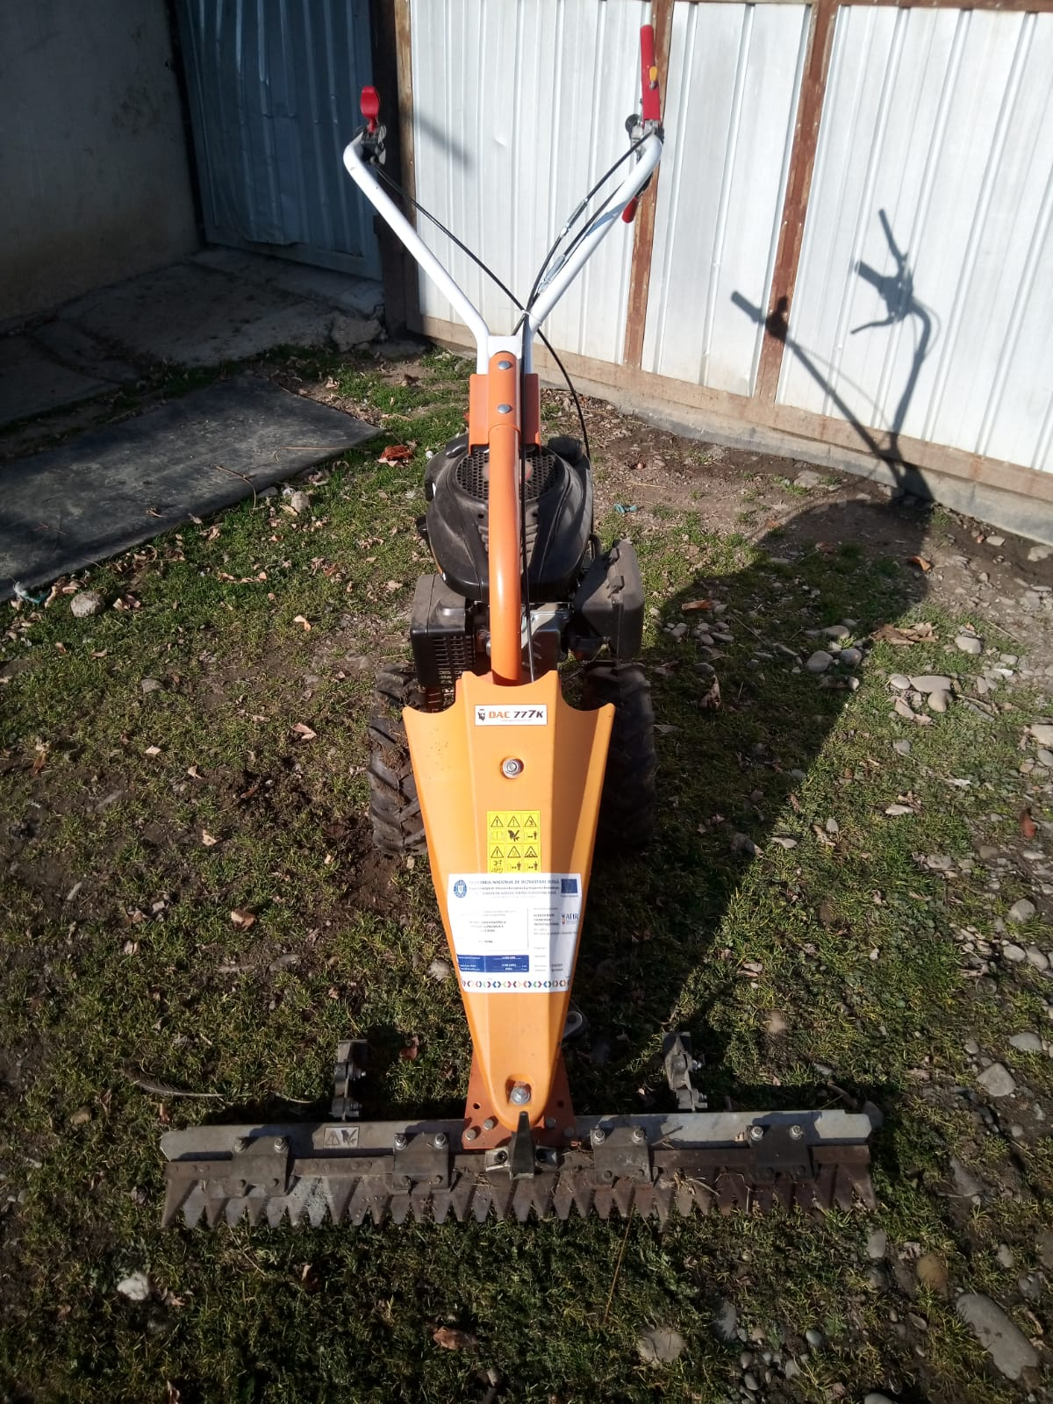
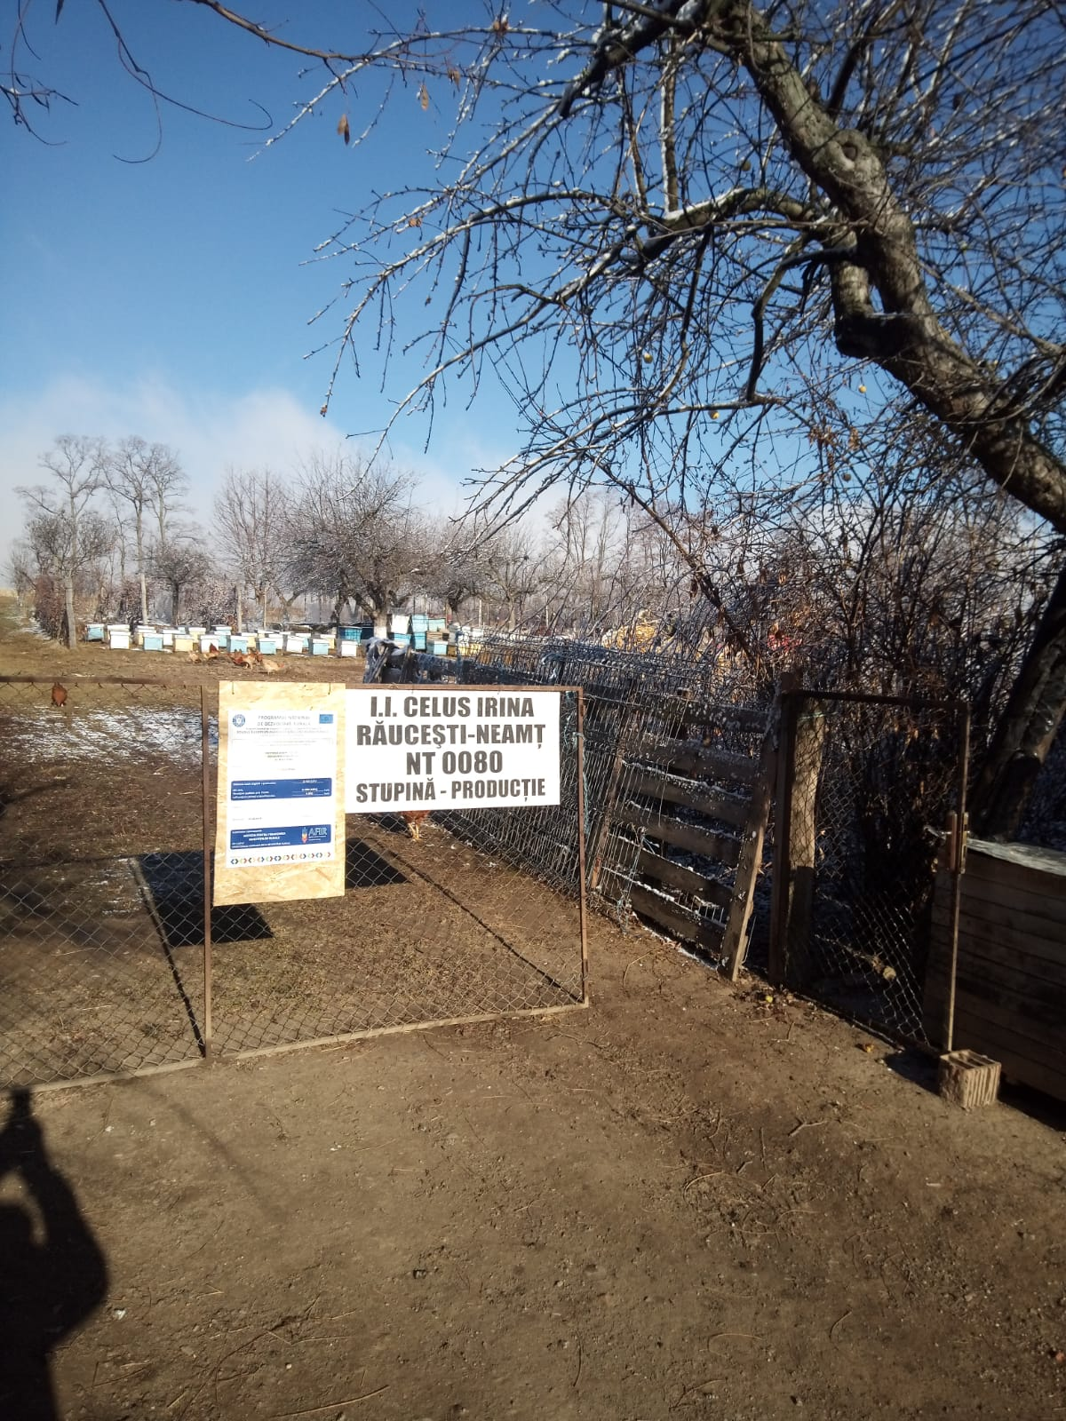
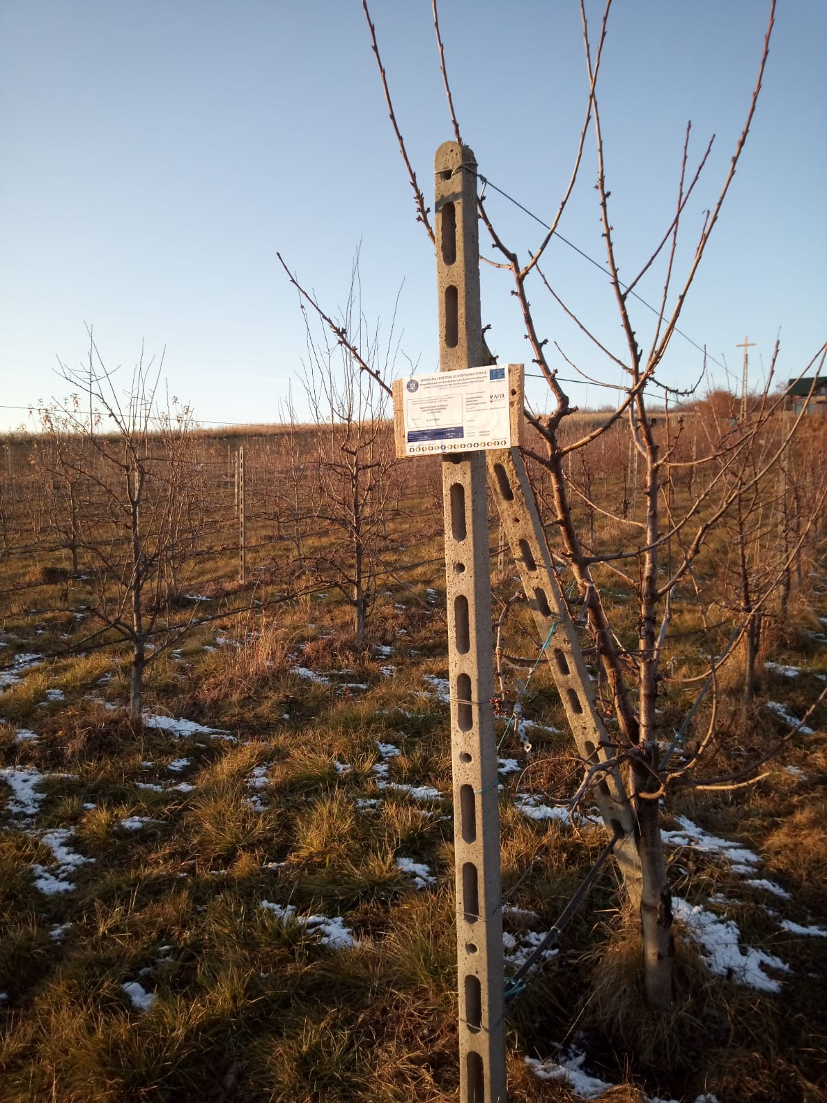
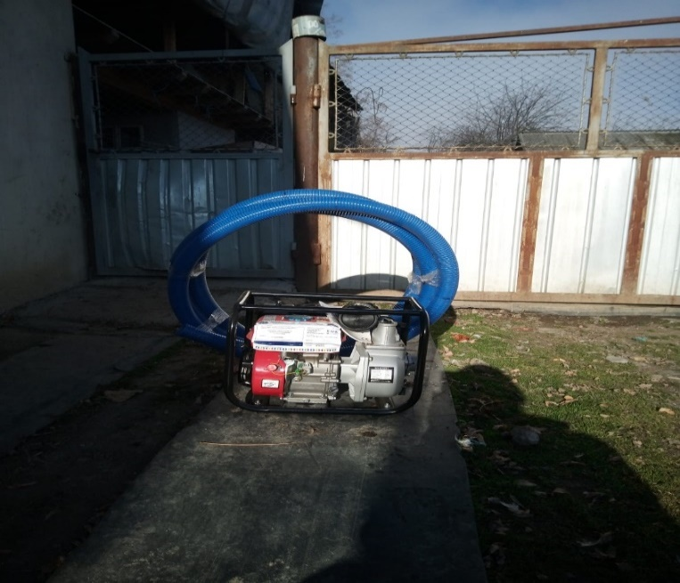
8. CRESTEREA COMPETITIVITATII SI DEZVOLTARE ECONOMICA A I.I. CELUS IRINA– M2.1
– finanțare nerambursabilă : 15.000 Euro; - FINALIZAT

Slide 14
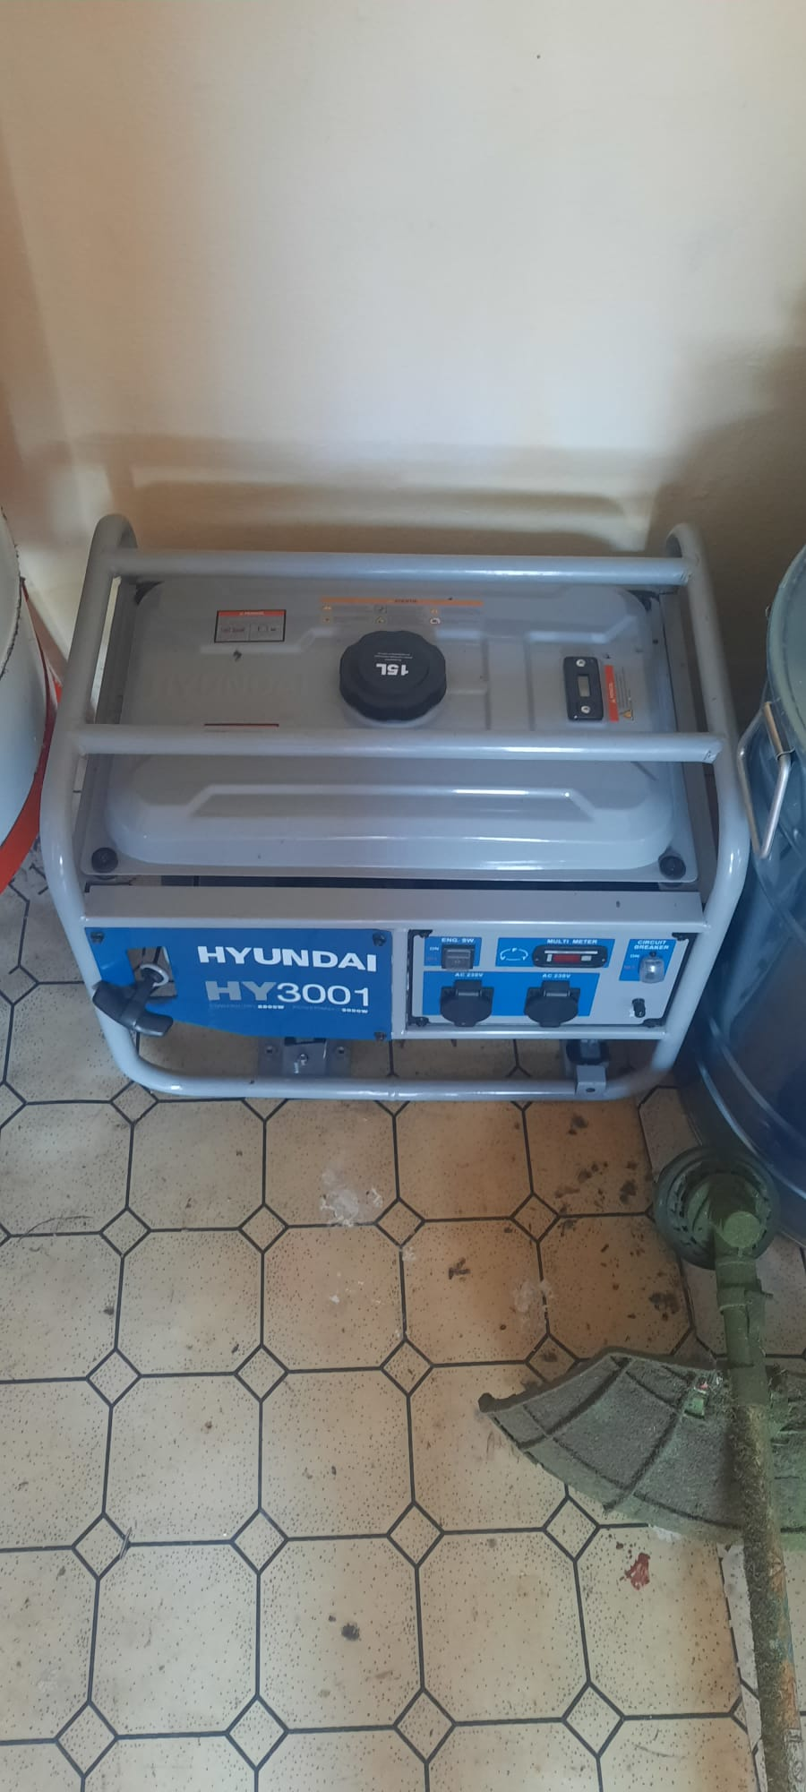
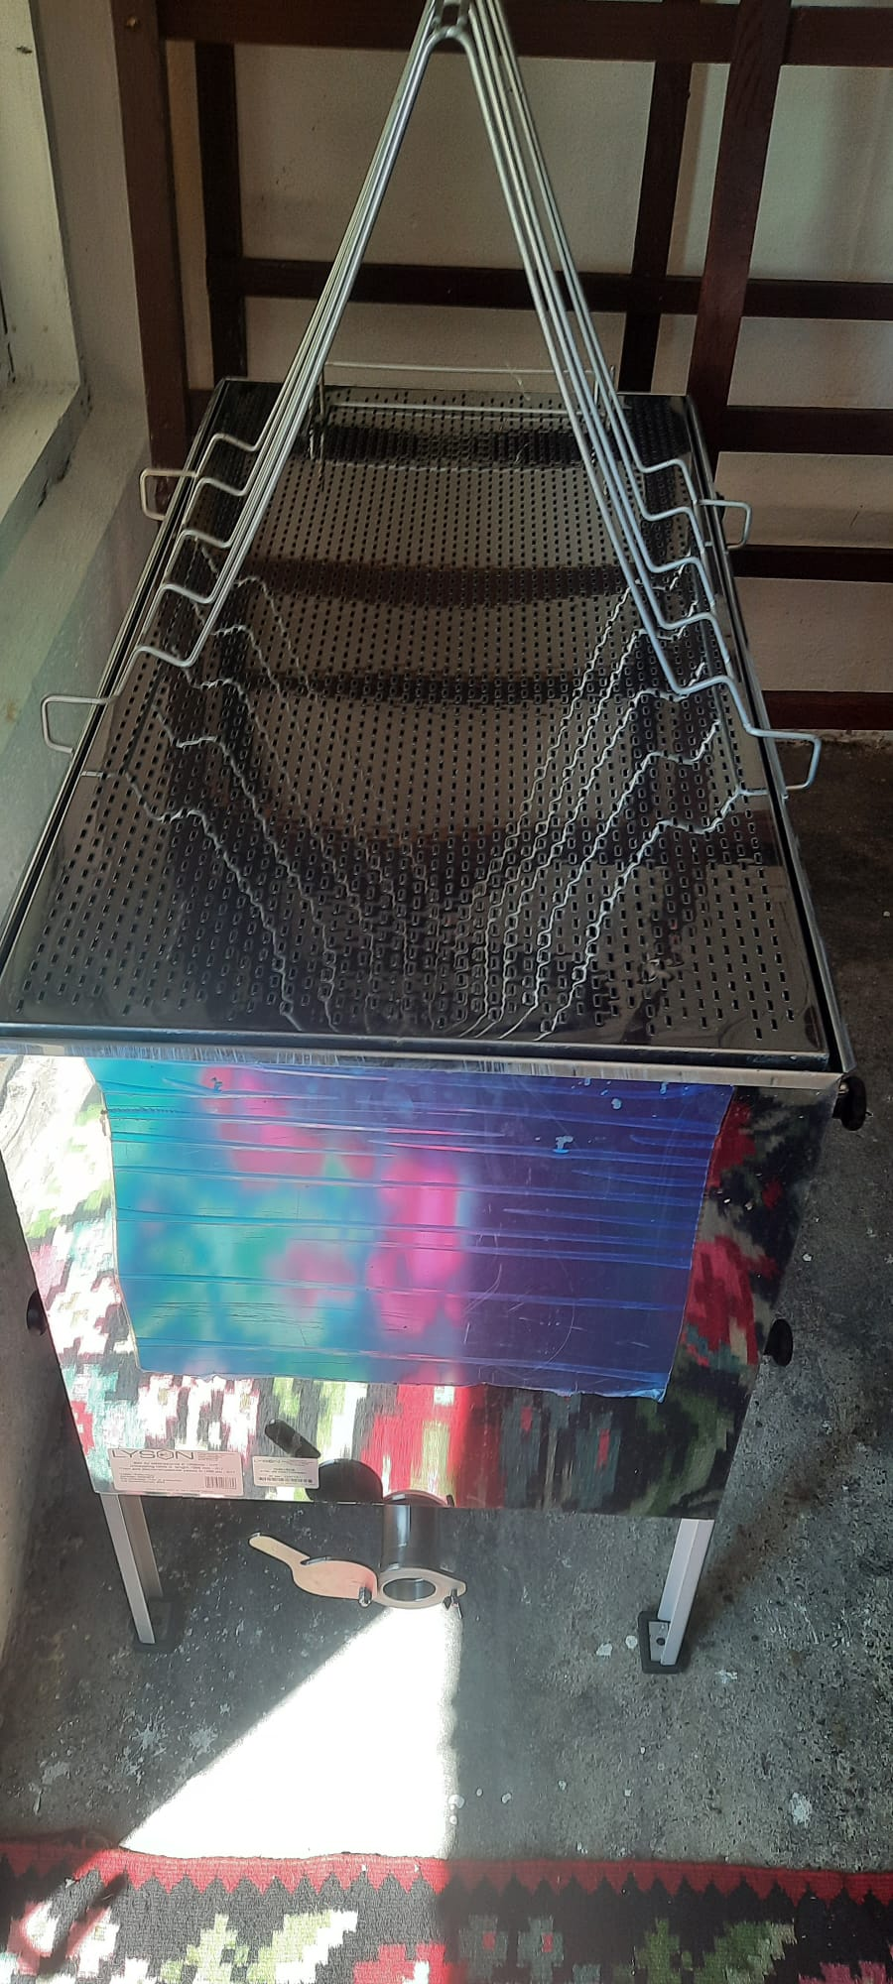
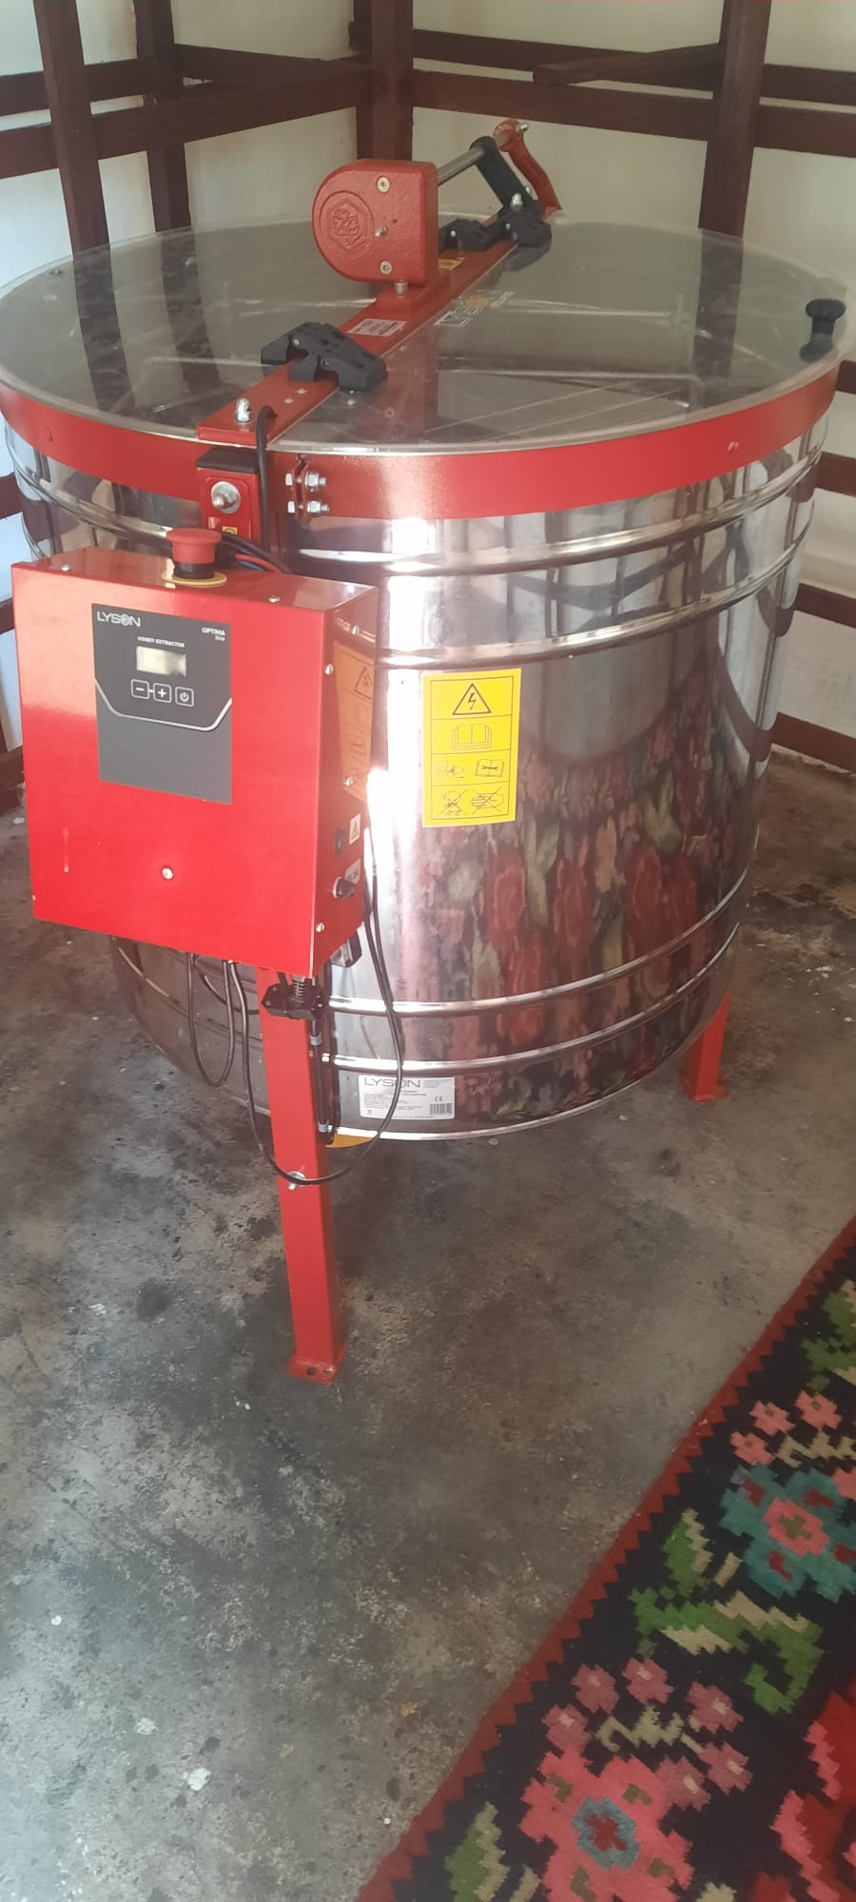
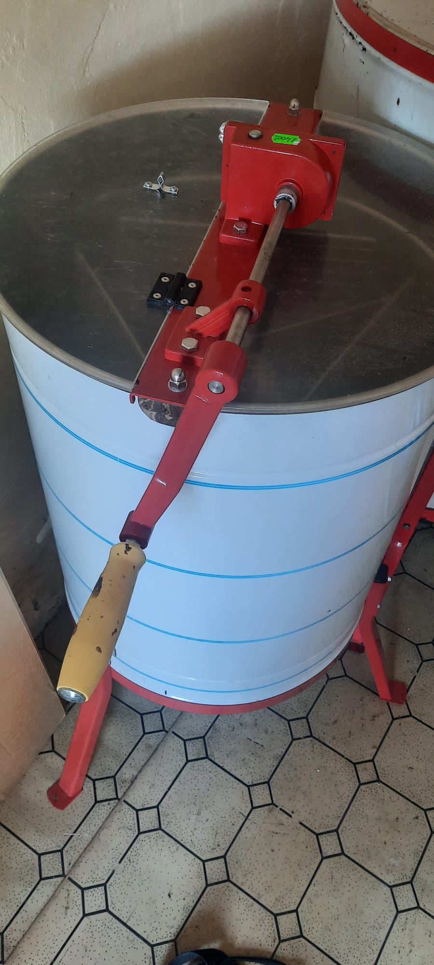
9. DEZVOLTAREA EXPLOATAȚIEI APICOLE PĂDURARU LEONARD PERSOANĂ FIZICĂ AUTORIZATĂ, COMUNA PĂSTRĂVENI, JUDEȚUL NEAMȚ– M2.1 – finanțare nerambursabilă: 15.000 Euro; - FINALIZAT
Prin proiect s-au achiziționat echipamente necesare desfășurării activității în stupină (centrifuge manuale, banc de descăpăcit, aparat de topit miere, generator pentru curent electric, aparat de colectat lăptișor matcă și păstură)

Slide 15
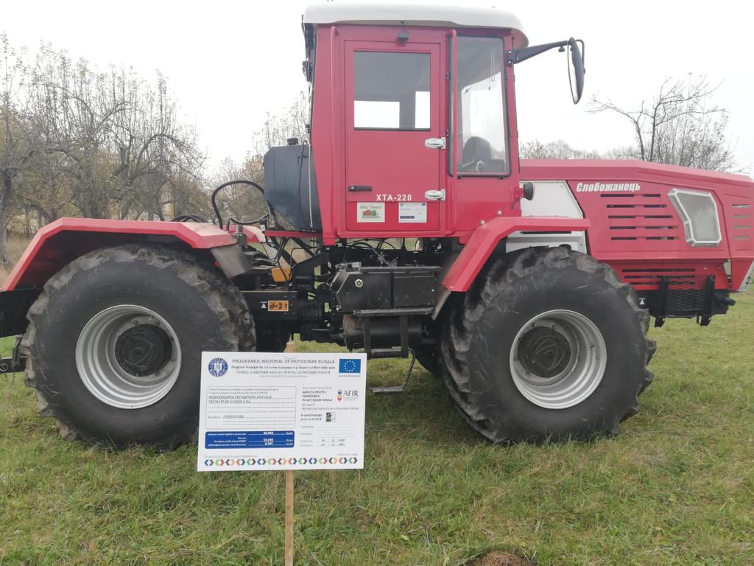
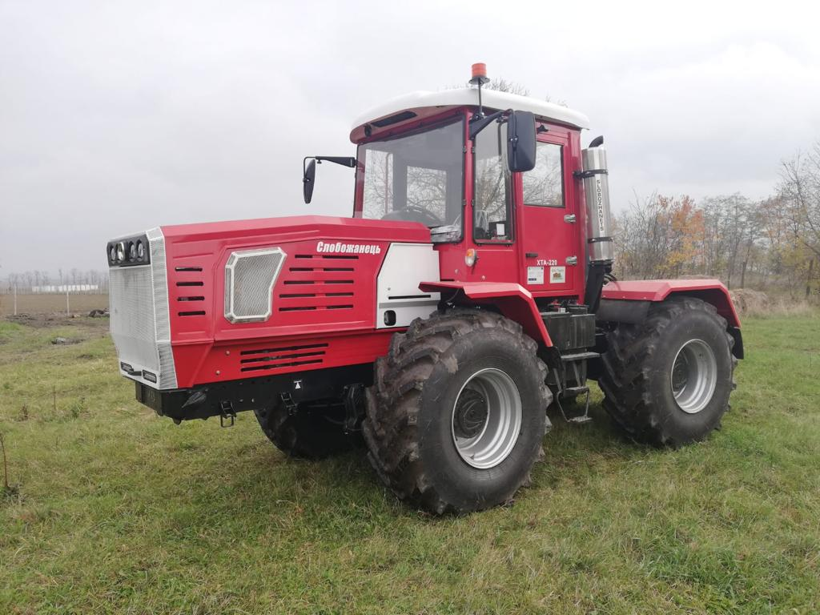
10. MODERNIZAREA EXPLOATAȚIEI AGRICOLE DEȚINUTE DE HUGSOL S.R.L – M2.2
- finanțare nerambursabilă : 59.999,00 Euro; - contribuție proprie: 6.667 Euro; - FINALIZAT

Slide 16
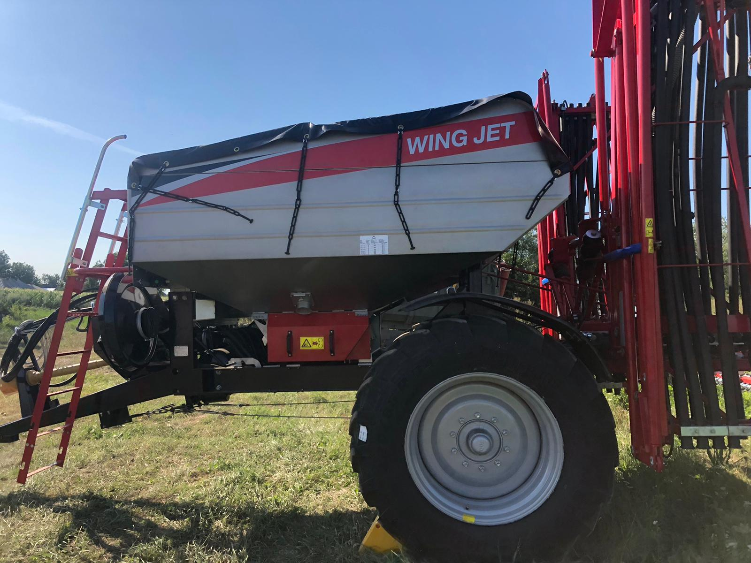
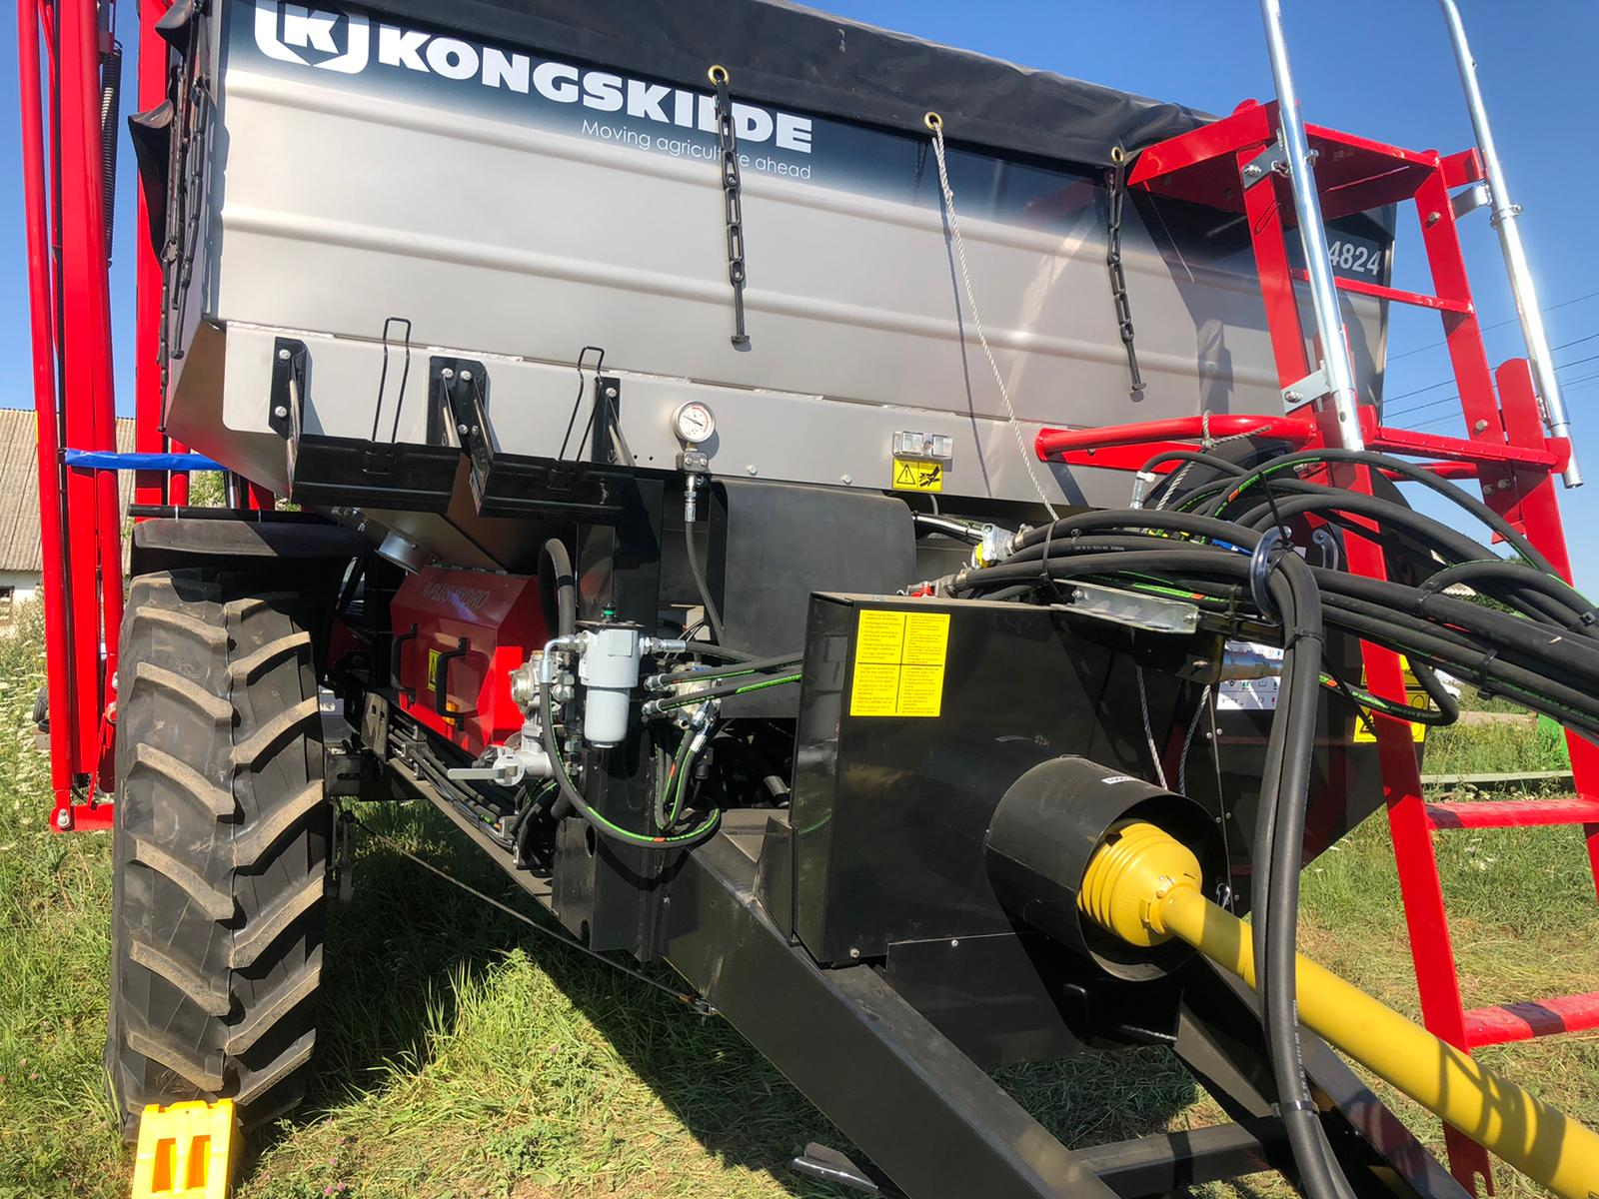
11. DEZVOLTAREA BAZEI LOGISTICE DEȚINUTĂ DE COOPERATIVA AGRICOLĂ DE GRADUL II "RĂDĂCINI"– M2.2
- finanțare nerambursabilă : 45.497,00 Euro; - contribuție proprie: 19.499,00 Euro; - FINALIZAT

Slide 17
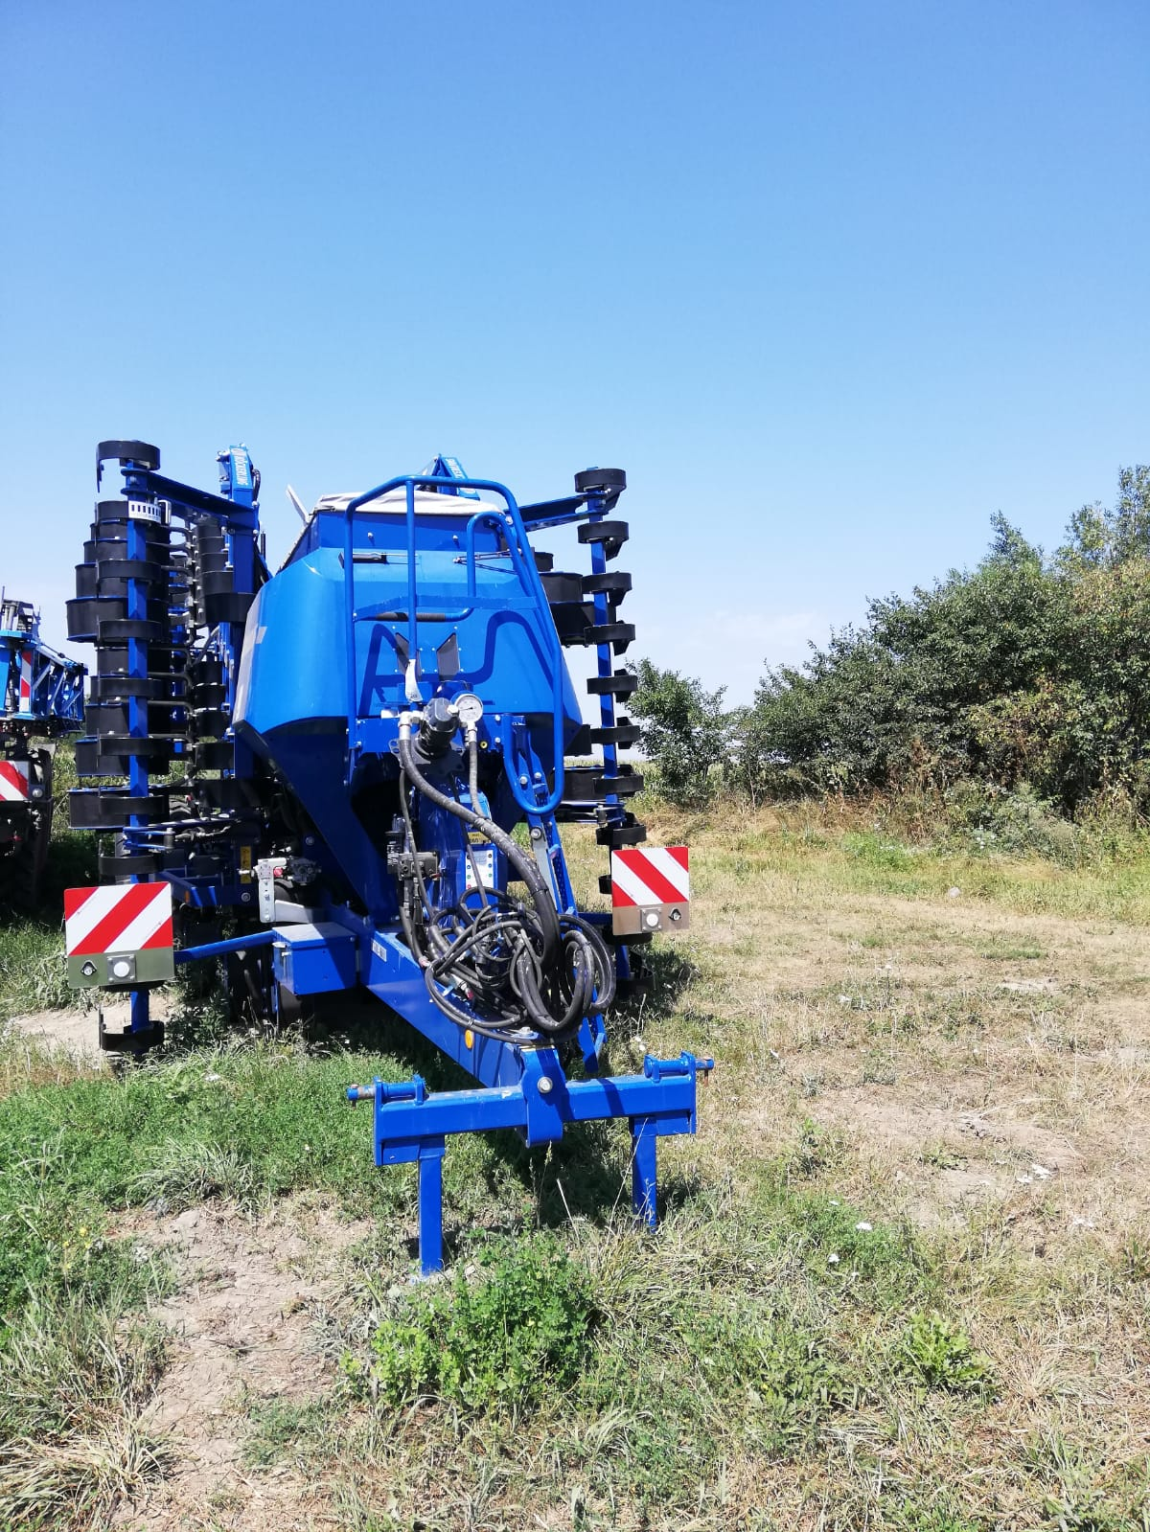
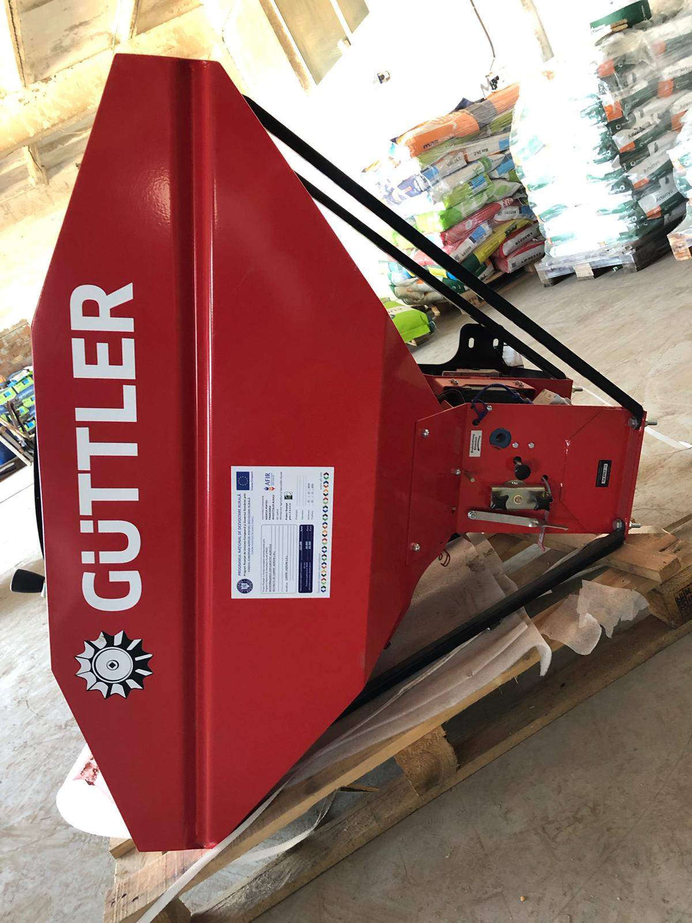
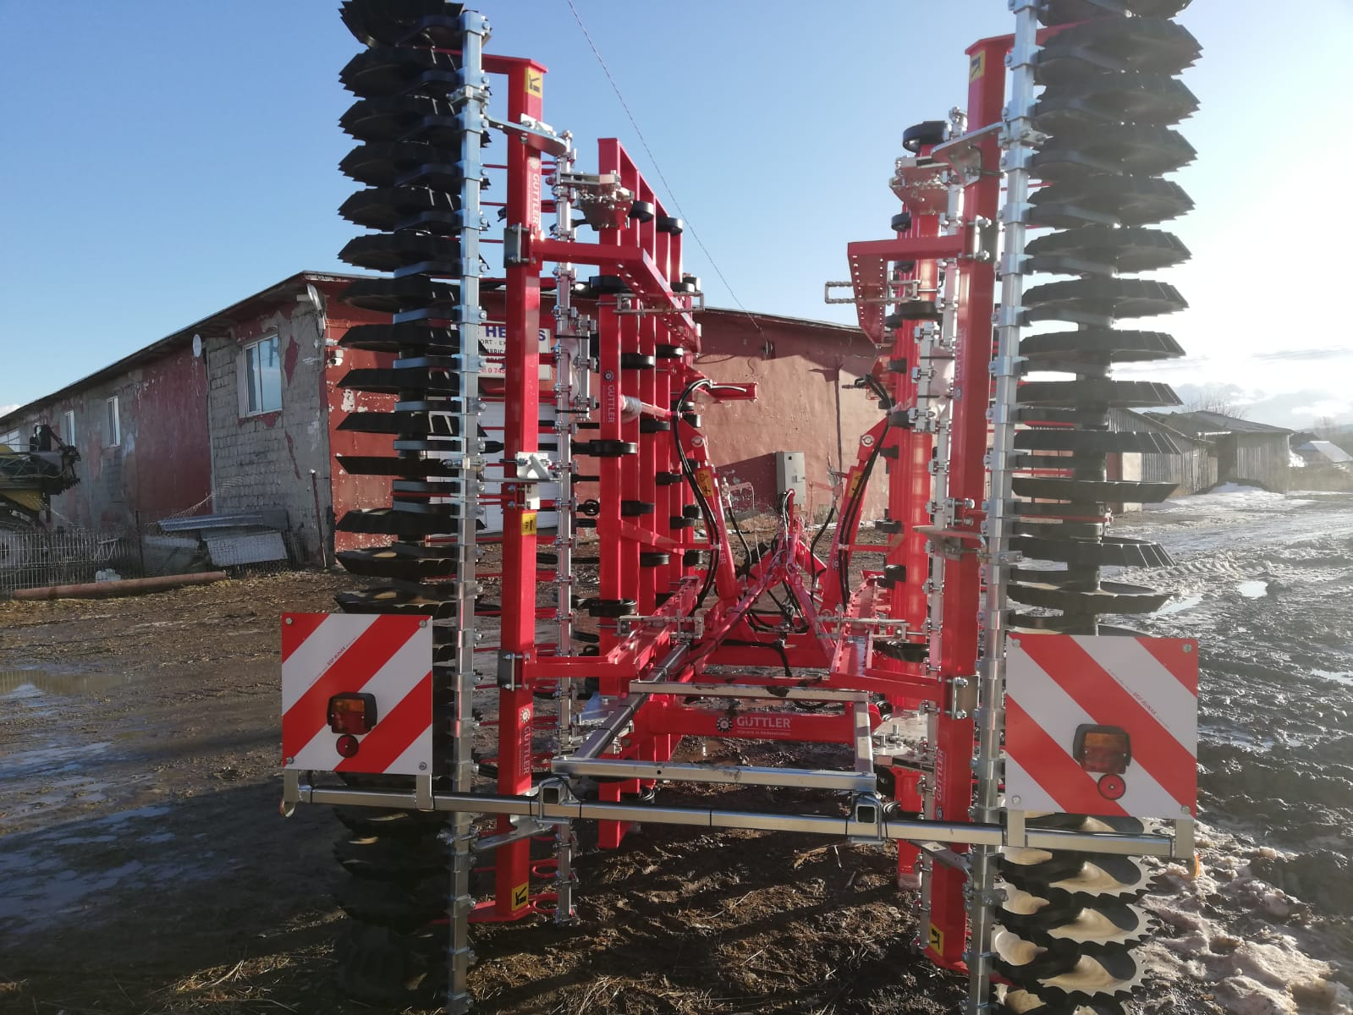
12. MODERNIZAREA EXPLOATAȚIEI AGRICOLE DEȚINUTE DE CARPAT AGROM S.R.L – M2.2
– finanțare nerambursabilă : 59.999,94 Euro; -contribuție proprie: 63.500 Euro; - FINALIZAT

Slide 18
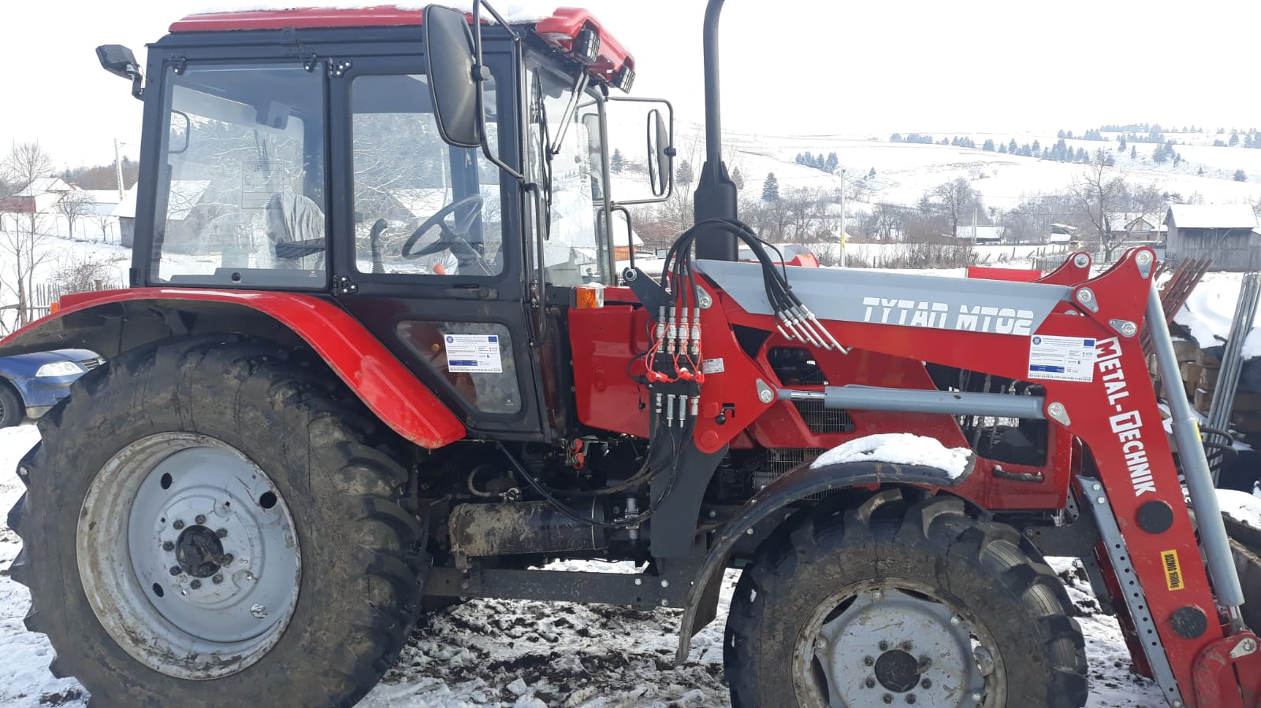
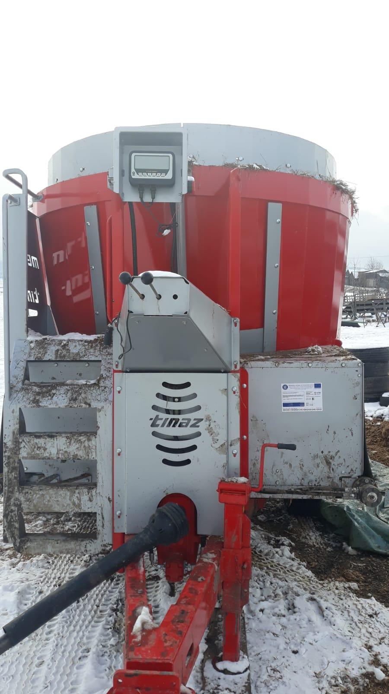
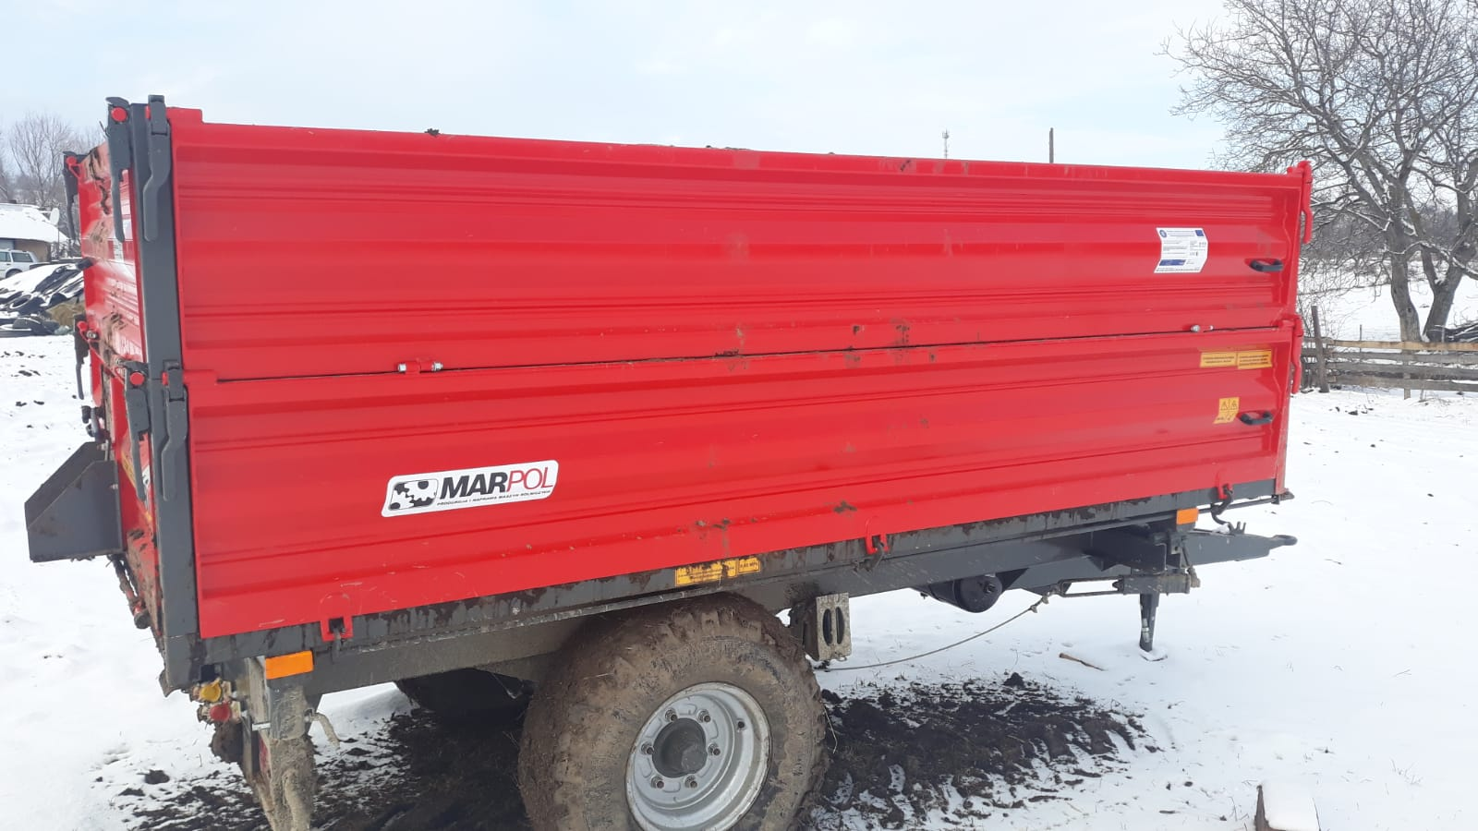
13. MODERNIZAREA EXPLOATAȚIEI AGRICOLE DEȚINUTE DE FLOREAN I. IOAN INTREPRINDERE INDIVIDUALA, COMUNA VÂNĂTORI-NEAMȚ, JUDETUL NEAMȚ– M2.2
– finanțare nerambursabilă : 44.841,47 Euro; - contribuție privată 4.982,38 Euro; - FINALIZAT

Slide 19
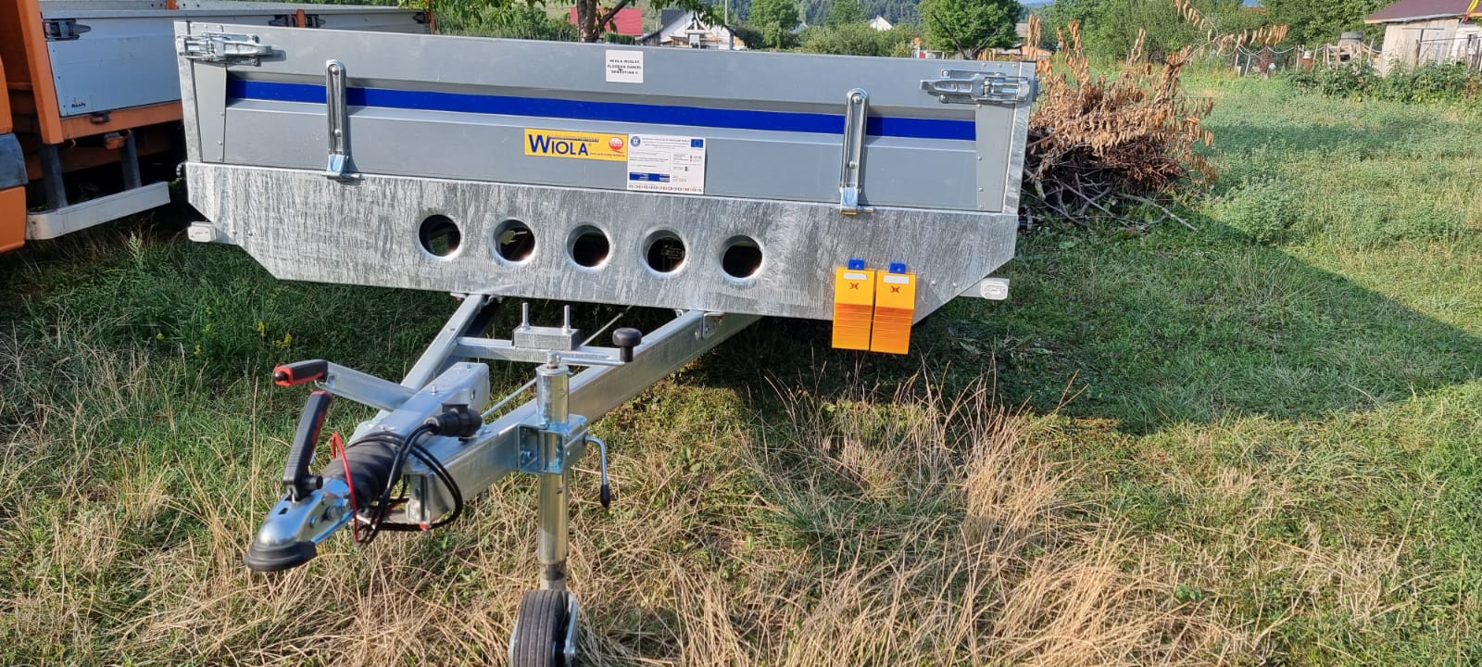
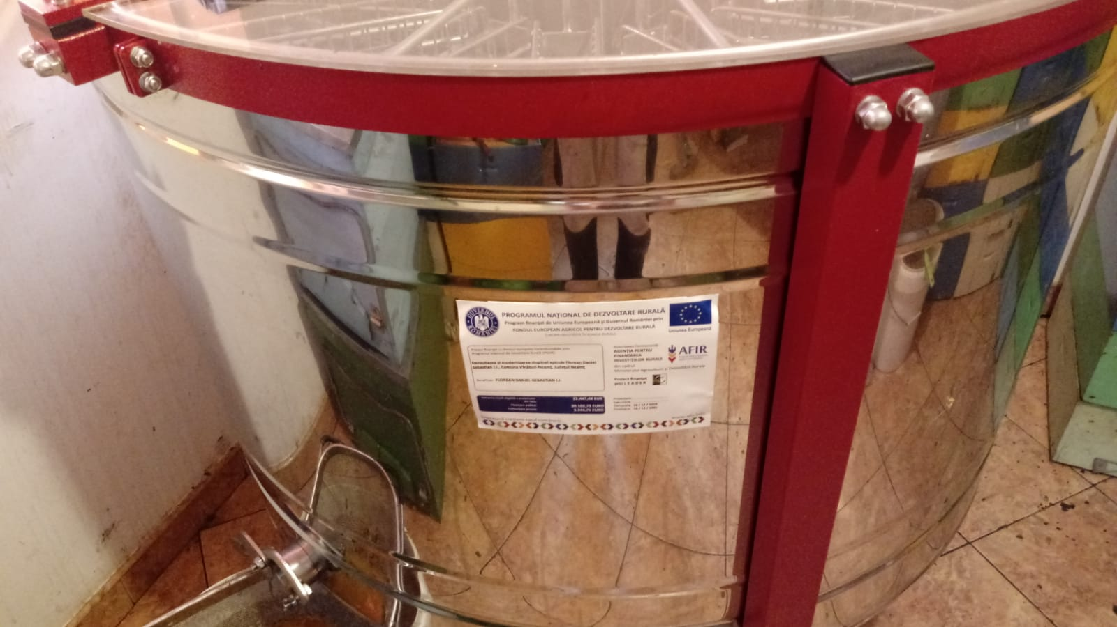
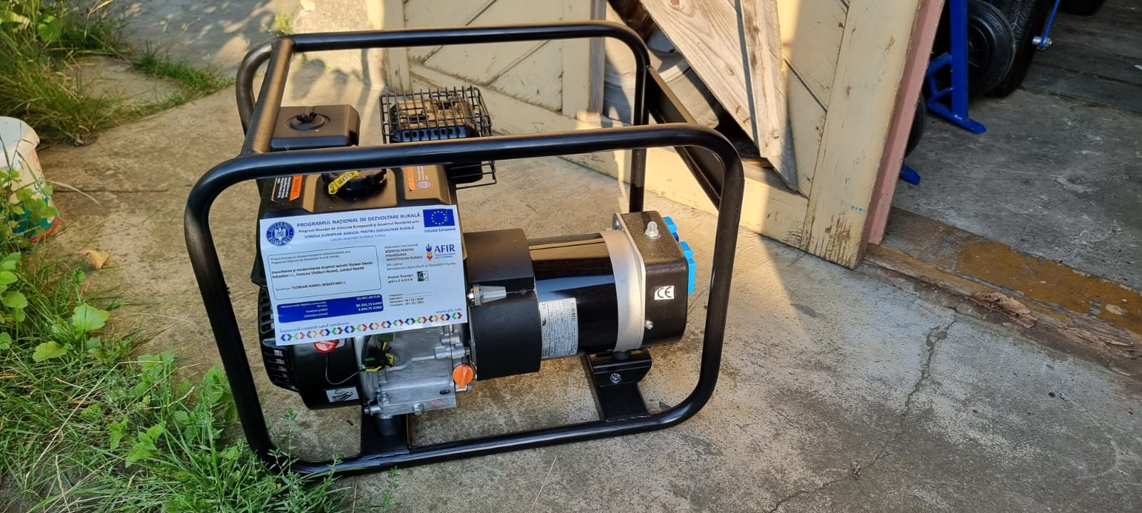
14. DEZVOLTAREA ȘI MODERNIZAREA STUPINEI APICOLE FLOREAN DANIEL SEBASTIAN I.I., COMUNA VÎNĂTORI-NEAMȚ, JUDEȚUL NEAMȚ– M2.2
– finanțare nerambursabilă : 29.841,13 Euro; - contribuție private: 3.315,68 Euro; - FINALIZAT

Slide 20
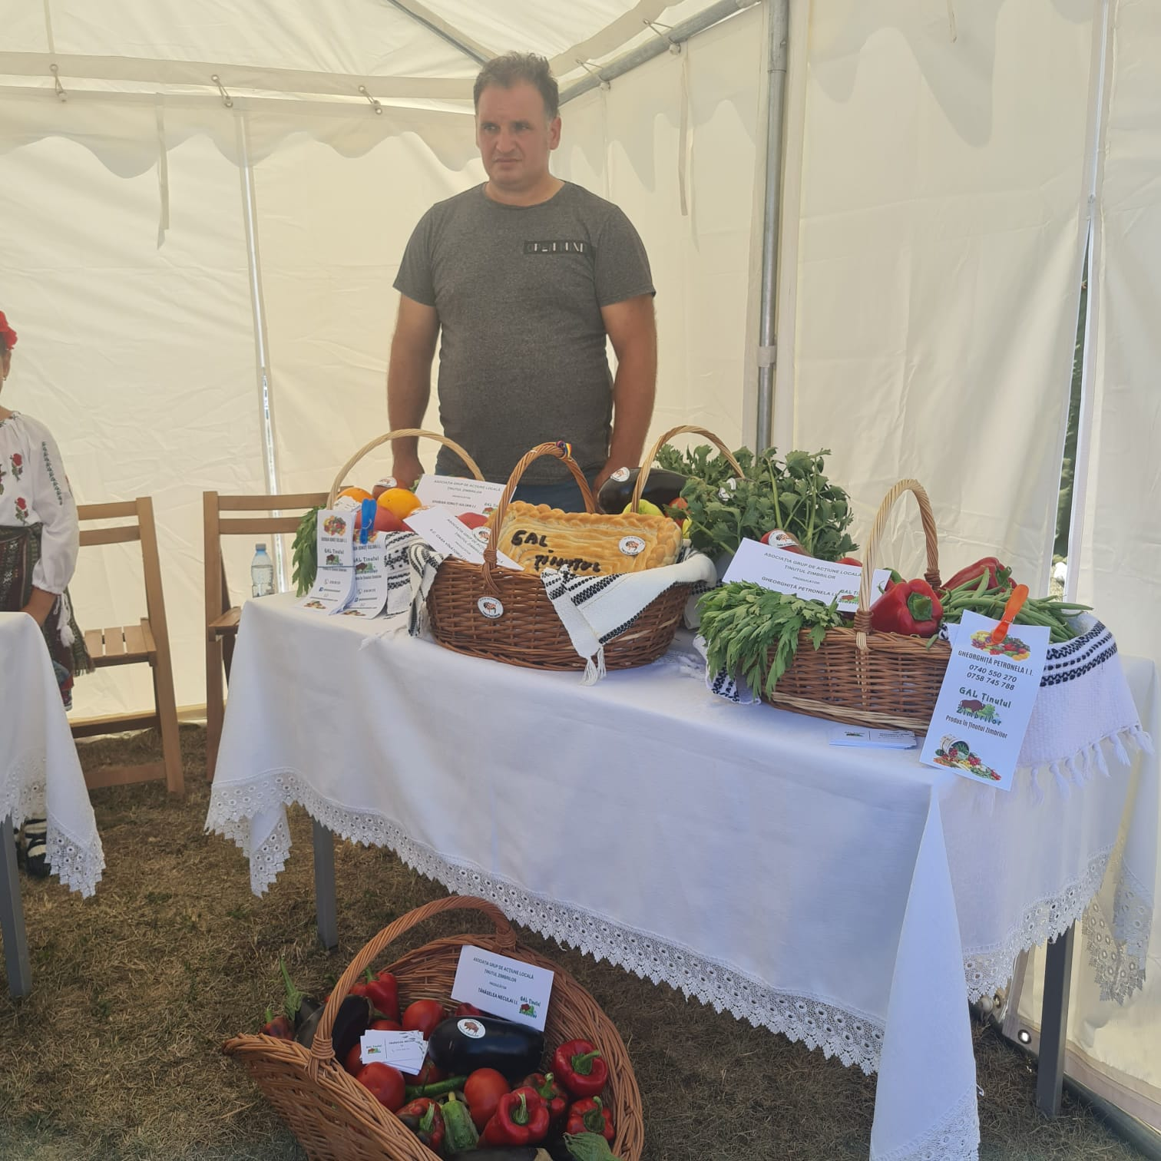
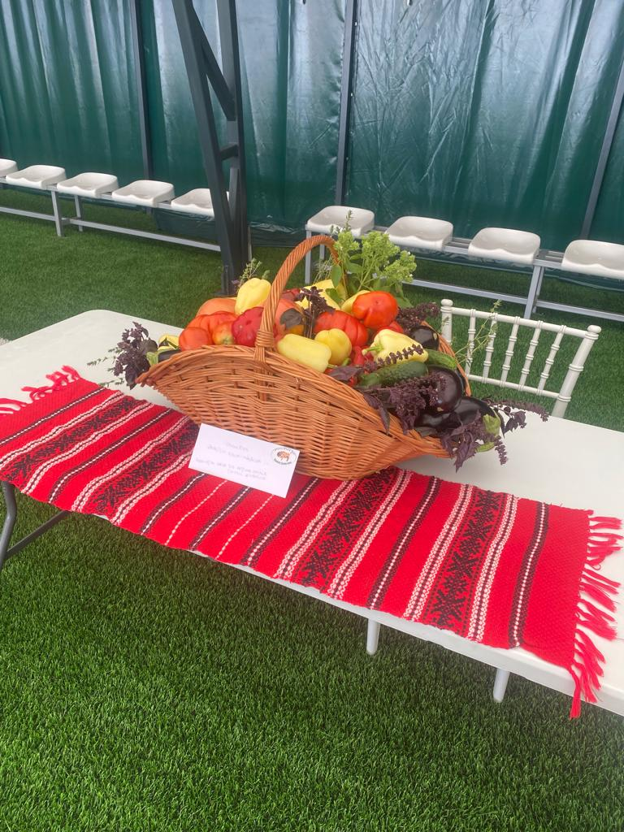
15. Intalare tânăr fermier exploatația “Ghiban Ionuț Iulian întreprindere individuală ” com. Ghindăoani, jud. Neamț - M2.4 - FINALIZAT
- finanțare nerambursabilă: 25.000 Euro;

Slide 21
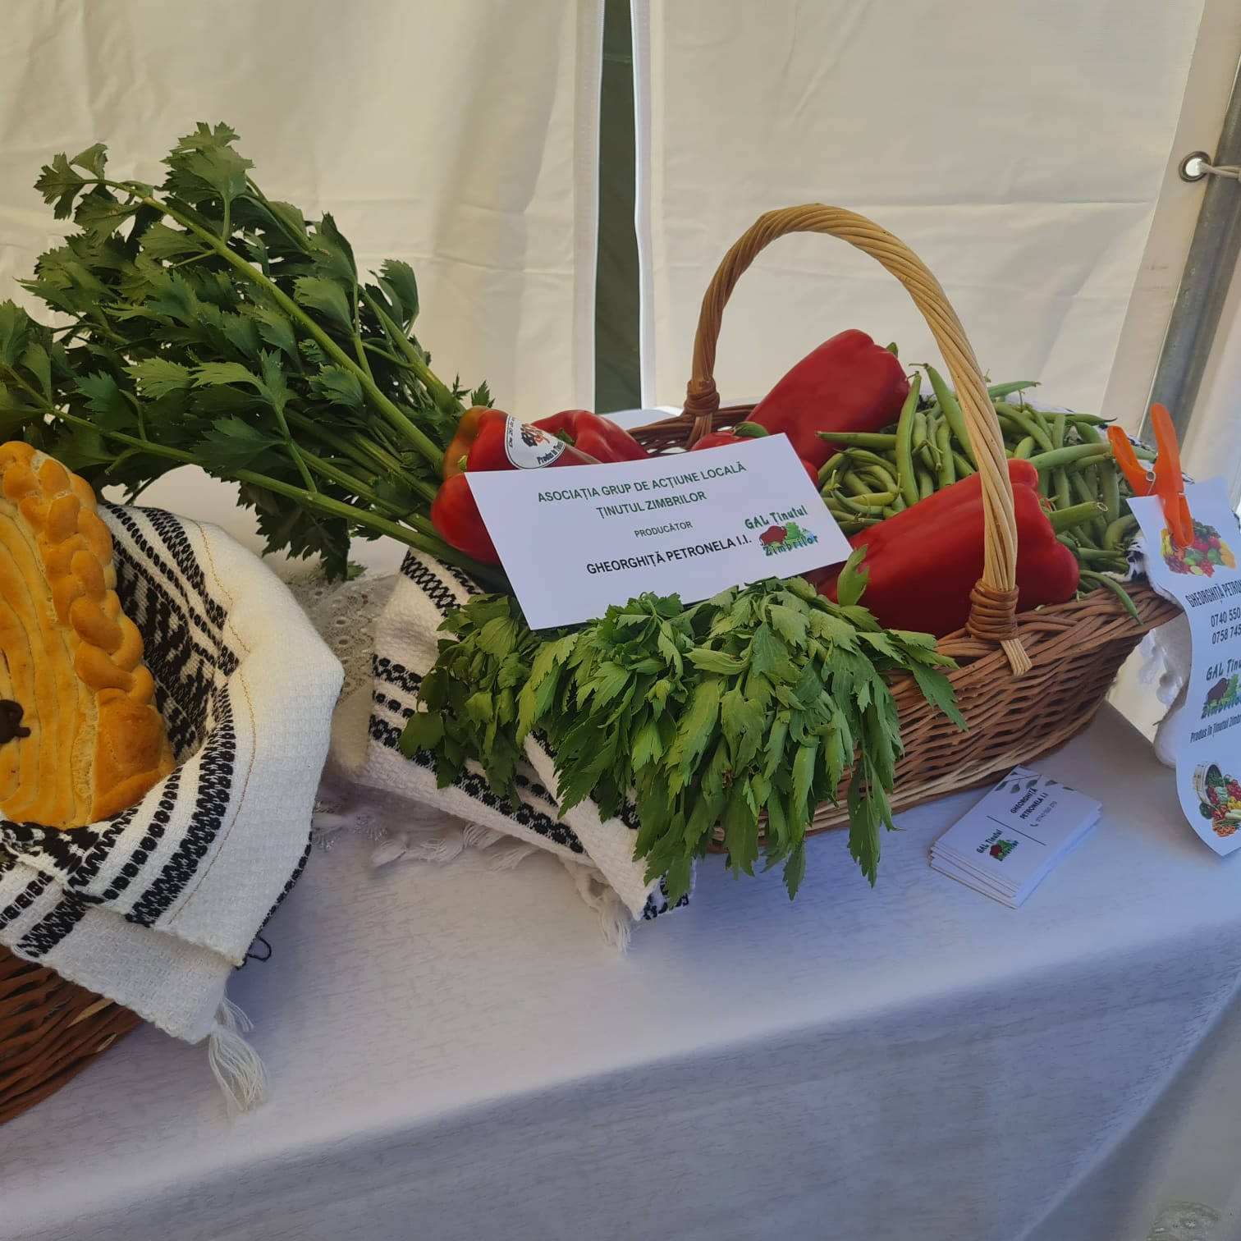
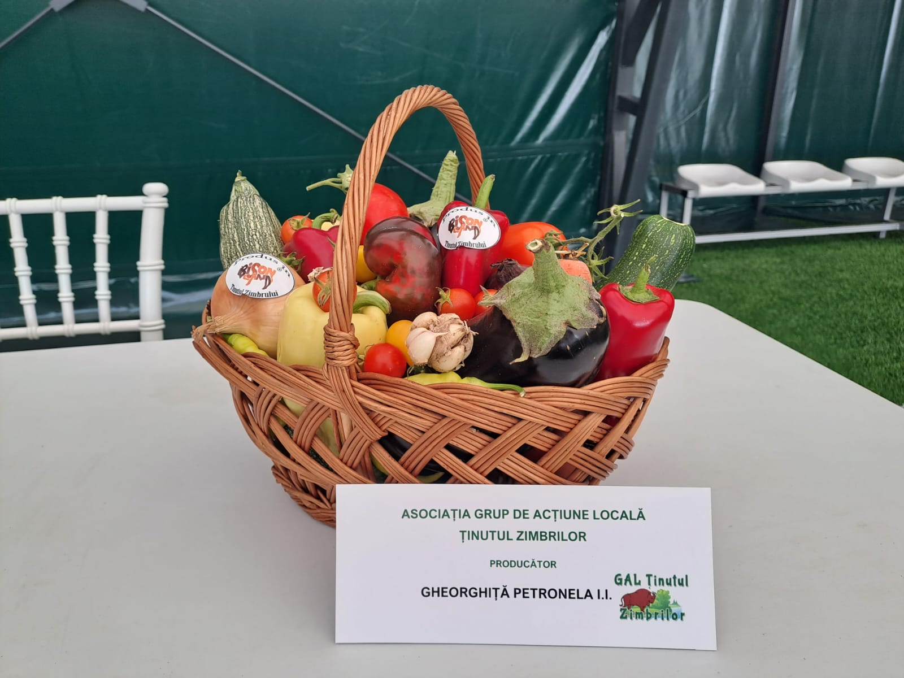
16. Instalare tânăr fermier exploatația “GHEORGHIȚĂ PETRONELA ÎNTREPRINDERE INDIVIDUALĂ” com. Ghindăoani, jud. Neamț - M2.4 - FINALIZAT
- finanțare nerambursabilă: 25.000 Euro

Slide 22
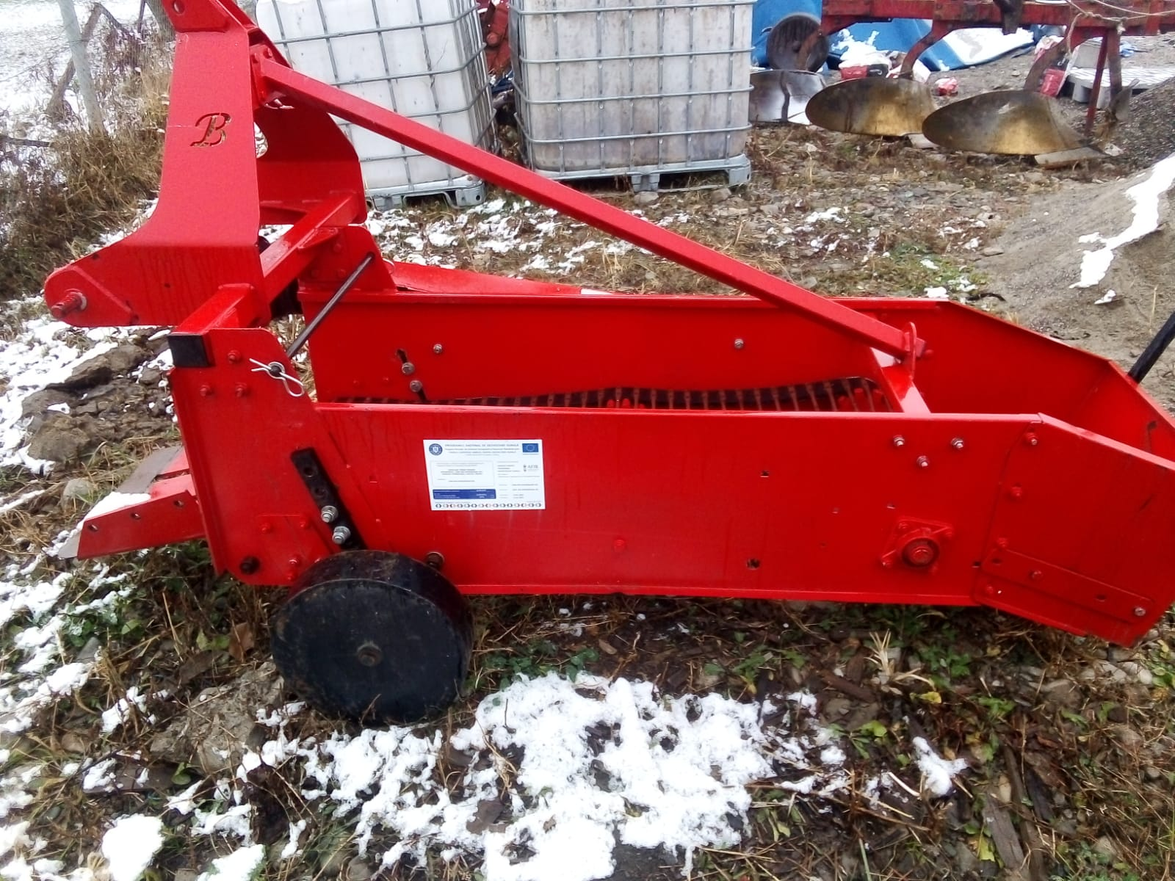




17. INSTALARE TÂNĂR FERMIER EXPLOATAȚIA AGRI BIO GHINDĂOANI SRL COM. GHINDĂOANI, JUDEȚUL NEAMȚ
– finanțare nerambursabilă : 25.000 Euro; - FINALIZAT

Slide 23




18. INSTALARE TÂNĂR FERMIER CA ȘEF AL EXPLOATAȚIEI AGRICOLE ZAVALICHI ELENA-MĂDĂLINA ÎNTREPRINDERE INDIVIDUALĂ, CU SEDIUL ÎN SAT DUMBRAVA NR. 285, COMUNA TIMIȘEȘTI, JUDEȚUL NEAMȚ
– finanțare nerambursabilă : 25.000 Euro; - FINALIZAT

Slide 24

19. INSTALARE TĂNĂR FERMIER EXPLOATAȚIA MARCU MIHAI-MARIO ÎNTREPRINDERE INDIVIDUALĂ COM. URECHENI, JUD. NEAMȚ - IMPLEMENTARE
– finanțare nerambursabilă EURI: 26.000 Euro;

Slide 25



20. BIODIVERSITATEA – COMOARA DIN ȚINUTUL ZIMBRILOR - M3.1
– finanțare nerambursabilă : 9.992,70 Euro - FINALIZAT
- beneficiar : FUNDAȚIA DE DEZVOLTARE LOCALĂ „SPERANȚA”

Slide 26


21. – Cartarea unor habitate propice speciilor de amfibieni din situl Natura 2000 Vanatori Neamt
M3.1 - IMPLEMENTARE
- beneficiar: ASOCIAȚIA DE MEDIU ”ZIMBRUL” VINATORI NEAMT
– finanțare nerambursabilă EURI : 15.311,46 Euro

Slide 27


22. ÎNFIINȚARE FIRMĂ CATERING ÎN SAT RĂUCEȘTI, COMUNA RAUCEȘTI, JUDEȚUL NEAMȚ – M4.1
– finanțare nerambursabilă : 35.000,00 Euro - FINALIZAT

Slide 28



23. Înființare fabrică brichete din paie și rumeguș în sat Dumbrava, comuna Timișești, județul Neamț– M4.1
– finanțare nerambursabilă : 35.000 Euro; - FINALIZAT

Slide 29



24. INVESTIȚII ÎN DEZVOLTAREA SERVICIILOR DE INSTALAȚII TERMICE ȘI SANITARE OFERITE DE MATINOTEAM INSTAL SRL, SAT NEMȚIȘOR, COMUNA VÂNĂTORI - NEAMȚ, JUD. NEAMȚ – M4.1
– finanțare nerambursabilă: 35.000,00 Euro; - FINALIZAT

Slide 30





25. SPRIJIN PENTRU DEZVOLTAREA UNEI ACTIVITĂȚI ÎN DOMENIUL NON-AGRICOL DE CURĂȚĂTORIE ȘI SPĂLĂTORIE MOBILĂ DE COVOARE, MOCHETE, CANAPELE, TAPIȚERII ȘI ALTE SUPRAFEȚE – M4.1 - IMPLEMENTARE
- beneficiar: CARPETS HOME CLEANING S.R.L.-D.
– finanțare nerambursabilă EURI: 35.000,00 Euro;

Slide 31


26. ÎNFIINȚARE FABRICĂ DE PELEȚI IN SAT AGAPIA , COMUNA AGAPIA, JUDEȚUL NEAMȚ– M4.1 - IMPLEMENTARE
- beneficiar: TOPZELAGRO SRL S.R.L.-D.
– finanțare nerambursabilă EURI: 35.000,00 Euro;

Slide 32


27. ÎNFIINȚARE ATELIER PRESTĂRI SERVICII DE FREZARE ÎN METAL ÎN SAT DUMBRAVA COMUNA TIMIȘEȘTI JUD. NEAMT– M4.1 - IMPLEMENTARE
- beneficiar: METAL 3D SHAPE SRL
– finanțare nerambursabilă: 35.000,00 Euro;

Slide 33



28. ÎNFIINȚARE ACTIVITATE DE CREAȚIE ARTISTICĂ ÎN SAT URECHENI, COMUNA URECHENI, STR. CĂTUNA, NR. 3, JUDEȚ NEAMȚ– M4.1 - IMPLEMENTARE
- beneficiar: CREATIVE STORIES SRL
– finanțare nerambursabilă: 35.000,00 Euro;

Slide 34



29. ACHIZIȚIA DE DOTĂRI CORPORALE PENTRU URSTEC MOBART SRL DIN COMUNA CRĂCĂOANI, JUDEȚUL NEAMȚ– M4.2
– finanțare nerambursabilă : 29.848,66 Euro; - contribuție privată: 6.400,00 Euro; - FINALIZAT

Slide 35



30. DEZVOLTAREA ACTIVITĂȚII FIRMEI SC LAURMAR PROD COM SERV SRL PRIN ACHIZIȚIA DE UTILAJE – M4.2
– finanțare nerambursabilă : 140.342,03 Euro; - contribuție privată: 15.921,60 Euro; - FINALIZAT

Slide 36


31. MODERNIZARE ATELIER DE PRODUCȚIE MOBILĂ SC MVI EXPERT SRL– M4.2
– finanțare nerambursabilă : 40.000,00 Euro
- contribuție privată: 13.033,07 Euro – IMPLEMENTARE

Slide 37


32. MODERNIZAREA PENSIUNII AGROTURISTICE GEORGIANA PRIN ACHIZIȚIA DE DOTĂRI– M4.2
– finanțare nerambursabilă : 40.000,00 Euro
- contribuție privată: 12.496,12 Euro – IMPLEMENTARE

Slide 38


33. MODERNIZAREA ȘI DOTAREA ATELIERULUI DE PRODUCȚIE PRIN ACHIZIȚIONAREA DE ECHIPAMENTE “MODERNE” PENTRU UN STIL INOVATIV ÎN FABRICAREA ARTICOLELOR DE ÎMBRĂCĂMINTE DE CĂTRE SC DORCAS CONF SRL ÎN COMUNA VÂNĂTORI NEAMȚ – JUDEȚ NEAMȚ– M4.2 – IMPLEMENTARE
– finanțare nerambursabilă : 39.472,48 Euro
- contribuție privată: 11.445,92 Euro

Slide 39

34. ACHIZIȚII UTILAJE PERFORMANTE PENTRU FABRICAREA ȘOSETELOR DIN BUMBAC - LAUR-AGENCY PROD COM SRL– M4.2
– finanțare nerambursabilă : 40.000,00 Euro
- contribuție private: 30.839,28 Euro – IMPLEMENTARE

Slide 40





35. ÎNFIINȚARE CENTRU SOCIAL MULTIFUNCȚIONAL „ȚINUTUL ZIMBRILOR” VÂNĂTORI-NEAMȚ – M4.3 finanțare nerambursabilă : 86.218,39 Euro ; contribuție proprie:112.385,55 Euro; - FINALIZAT

Slide 41



36. „Dotări pentru Centrul Socio-Educativ din comuna Vânători-Neamț, județul Neamț” – M4.3
– finanțare nerambursabilă: 55.798,47 Euro; - FINALIZAT

Slide 42


37. REALIZARE LOC DE JOACĂ PENTRU COPII ȘI ZONĂ PENTRU ACTIVITĂȚI SPORTIVE ÎN LOCALITATEA LUNCA, COMUNA VÂNĂTORI-NEAMȚ, JUDEȚUL NEAMȚ - M4.4 - FINALIZAT
– finanțare nerambursabilă : 52.000,00 Euro;

Slide 43



38. Construire teren de sport multifuncțional în sat Magazia, comuna Crăcăoani, județul Neamț - M4.4
– finanțare nerambursabilă : 59.476,27 Euro; - FINALIZAT

Slide 44


39. ÎNFIINȚARE DOUĂ PARCURI CU SPAȚII DE JOACĂ PENTRU COPII ȘI TEREN DE SPORT ACOPERIT ÎN COMUNA RĂUCEȘTI, JUDEȚUL NEAMȚ - M4.4 - FINALIZAT
– finanțare nerambursabilă : 185.718,86 Euro;

Slide 45

40. CONSTRUIRE TEREN DE SPORT ÎN SAT URECHENI, COMUNA URECHENI, JUDEȚ NEAMȚ M4.4
- FINALIZAT
– finanțare nerambursabilă : 52.400,54 Euro;

Slide 46

41. AMENAJARE TEREN SPORT ÎN SAT DUMBRAVA, COMUNA TIMIȘEȘTI, JUDEȚUL NEAMȚ – M4.4
- finanțare nerambursabilă : 58.664,09 Euro; - contribuție proprie : 108.137,00 Euro; - FINALIZAT

Slide 47



42. „ Achiziționarea de utilaje și echipamente pentru servicii publice desfășurate în Comuna Vânători-Neamț, județul Neamț” – M4.4
– finanțare nerambursabilă : 60.771,89 Euro; - FINALIZAT

Slide 48


43. ÎMBUNĂTĂȚIREA SERVICIILOR PUBLICE LOCALE ADRESATE POPULAȚIEI COMUNEI PRIN ACHIZIȚIA UNUI BULDOEXCAVATOR ÎN COMUNA PĂSTRĂVENI, JUDEȚUL NEAMȚ – M4.4
– finanțare nerambursabilă : 60.891,44 Euro - FINALIZAT

Slide 49

44. ACHIZIȚIA UNUI MIJLOC DE TRANSPORT CU SISTEM DE BENĂ BASCULABILĂ ÎN VEDEREA DOTĂRII SERVICIULUI VOLUNTAR PENTRU SITUAȚII DE URGENȚĂ DIN CADRUL COMUNEI PĂSTRĂVENI, JUDEȚUL NEAMȚ– M4.4
– finanțare nerambursabilă : 43.860,00 Euro - IMPLEMENTARE

Slide 50

45. ACHIZIȚIE UTILAJ ÎN VEDEREA DOTĂRII SERVICIULUI VOLUNTAR PENTRU SITUAȚII DE URGENȚĂ, DIN CADRUL UAT COMUNA TIMIȘEȘTI, JUDEȚUL NEAMȚ– M4.4
– finanțare nerambursabilă : 43.860,00 Euro - IMPLEMENTARE

Slide 51


46. ÎMBUNĂTĂȚIREA SERVICIILOR PUBLICE LOCALE ADRESATE POPULAȚIEI COMUNEI PRIN ACHIZIȚIA UNUI BULDOEXCAVATOR ÎN COMUNA BĂLȚĂTEȘTI, JUDEȚUL NEAMȚ – M4.4
– finanțare nerambursabilă : 60.891,44 Euro; -FINALIZAT

Slide 52



47. ACHIZIȚIE TRACTOR PENTRU COMUNA AGAPIA, JUDEȚUL NEAMȚ –M4.4
– finanțare nerambursabilă : 57.668,77 Euro; - FINALIZAT

Slide 53



48. DOTAREA COMPARTIMENTULUI SITUAȚII DE URGENȚĂ AL COMUNEI DRĂGĂNEȘTI, JUDEȚUL NEAMȚ, PRIN ACHIZIȚIONAREA UNUI BULDOEXCAVATOR – M4.4
– finanțare nerambursabilă : 66.141,57 Euro; - FINALIZAT

Slide 54


49. ACHIZIȚIONAREA DE ECHIPAMENTE ȘI UTILAJE PENTRU DOTAREA COMPARTIMENTULUI ADMINISTRATIV AL COMUNEI GHINDĂOANI, JUDEȚUL NEAMȚ – M4.4
– finanțare nerambursabilă : 47.343,57 Euro; - FINALIZAT

Slide 55


50. DEZVOLTAREA TERITORIALA ECHILIBRATĂ PRIN CREȘTEREA NIVELULUI DE TRAI AL POPULAȚIEI ROME DIN LOCALITATEA CRACAOANI– M4.5
- finanțare nerambursabilă : 61.771,52 Euro; - FINALIZAT

Slide 56



51. ACHIZIȚIA DE UTILAJ ȘI DOTĂRI ÎN VEDEREA CREȘTERII NIVELULUI DE TRAI A POPULAȚIEI ROME DIN COMUNA CRĂCĂOANI, JUDEȚUL NEAMȚ– M4.5
- finanțare nerambursabilă : 55.333,00 Euro; - IMPLEMENTARE

